Slide 1
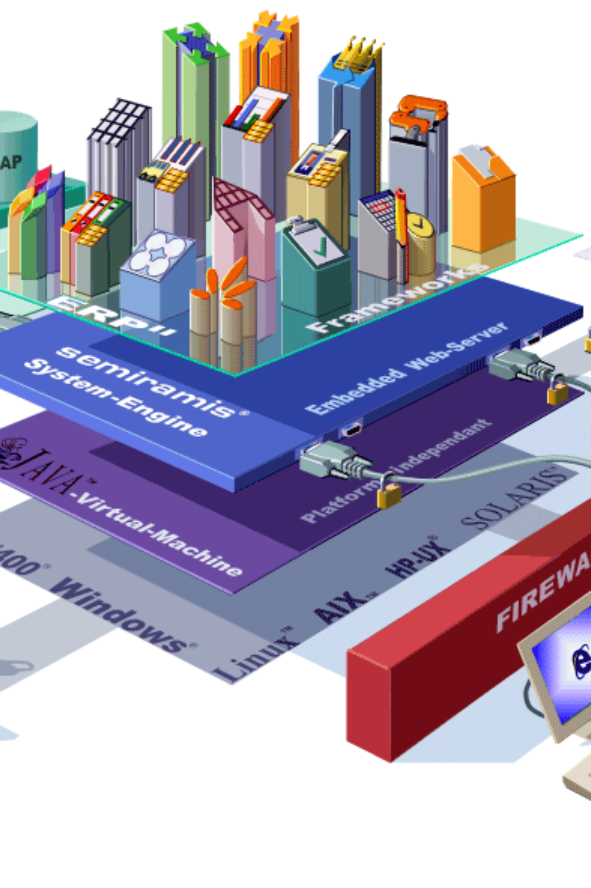

Introducción a la Arquitectura de Software
MSc. César Augusto López Gallego
Profesor Facultad Ingeniería en TIC – UPB
Coordinador Área de Programación, Computación y Desarrollo de Software
cesar.lopezg@upb.edu.co
por Cesar Lopez

Slide 2
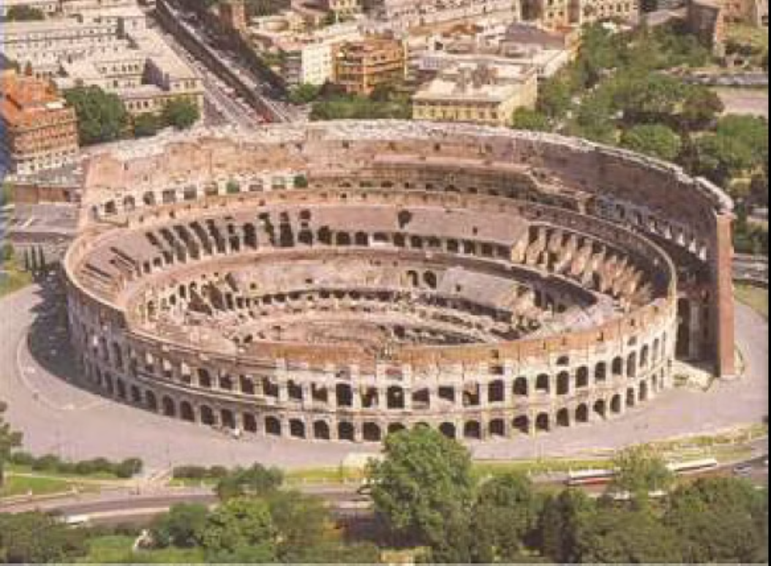
Es el Coliseo Romano una Arquitectura?
El coliseo Romano es el resultado de una arquitectura. El resultado de una arquitectura es una instancia de ella, una implementación. Si los arquitectos no hubiesen creado una representación descriptiva, ellos seguramente no lo habían podido construir.
La arquitectura es un conjunto de representaciones que son requeridas para crear un objeto.

Slide 3

¿Se puede construir algo sin arquitectura?
Simple
Empírico
Prestaciones Básicas

Slide 4

Definición de Arquitectura
Descripción Formal
Estructura y Principios
Un plano detallado del sistema, a nivel de sus componentes, para guiar su implementación.
Define la estructura de los componentes, sus interrelaciones y los principios que rigen su diseño y evolución.

Slide 5
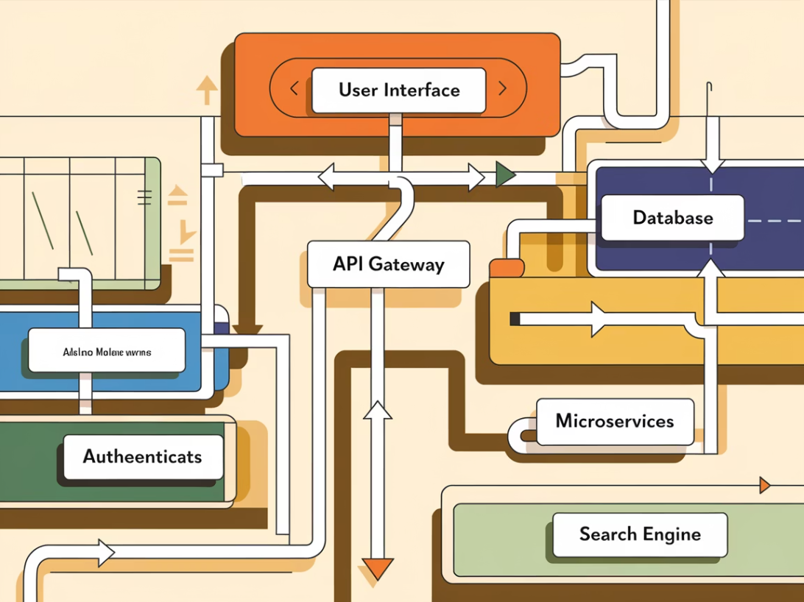
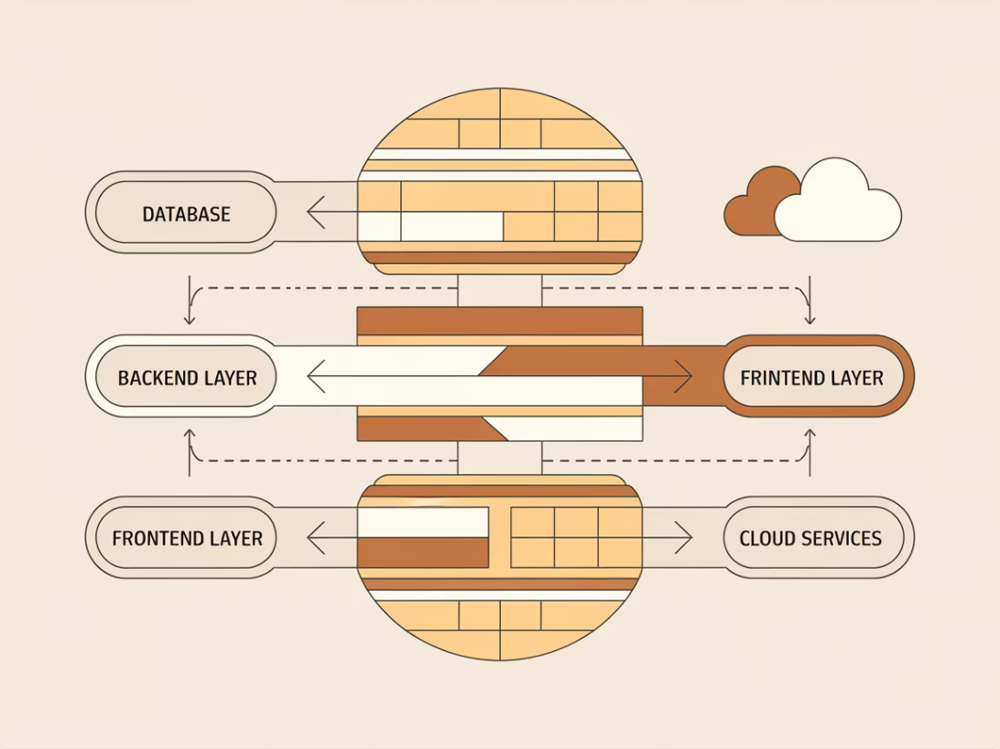
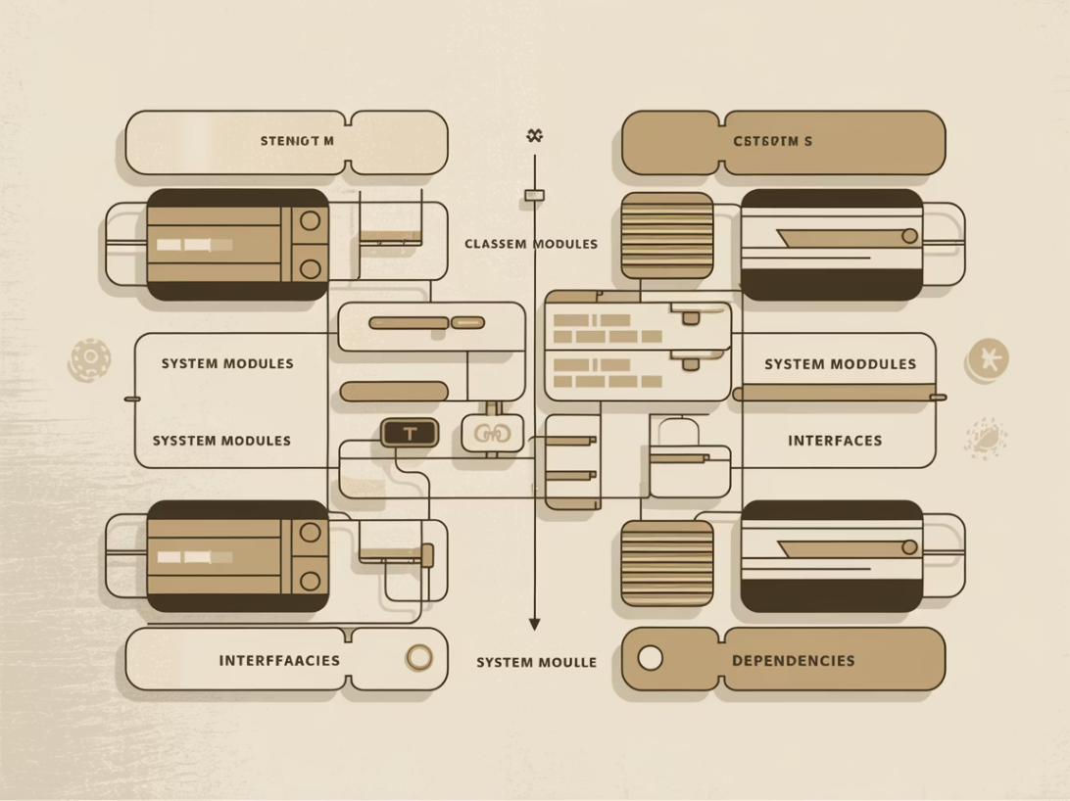
¿Qué es la Arquitectura de Software?
Definición 1
Definición 2
Definición 3
Se define arquitectura software como la estructura del sistema, que comprende elementos software, las propiedades de esos elementos visibles externamente y las relaciones entre ellos. La arquitectura software conforma el esqueleto de cualquier sistema software, y es la principal responsable de los atributos de calidad del sistema.
Arquitectura de Software es la especificación técnica que explica cómo debiera organizarse y funcionar una infraestructura tecnológica a través de patrones y métodos para procesar y producir información coherentes al medio organizacional al cual se aplica.
Es la organización fundamental de un sistema, que se detalla en: componentes, la relación que existe entre ellos y el ambiente, también los principios que guían el diseño y evolución del mismo.
IEEE 1471-2000

Slide 6
Con Arquitectura de Software
Eficiencia en el Desarrollo
Calidad del Producto
Mantenimiento y Escalabilidad
Aumenta la calidad y confiabilidad del software al seguir estándares y patrones establecidos.
Mejora la eficiencia al proporcionar una estructura clara para el desarrollo. Facilita la reutilización de componentes.
Facilita el mantenimiento y la escalabilidad del sistema, permitiendo adaptaciones a futuras necesidades.
Integración de Sistemas
Gestión de Riesgos
Permite una integración más fácil entre diferentes sistemas y componentes, mejorando la interoperabilidad.
Ayuda a identificar y mitigar riesgos potenciales desde las etapas iniciales del desarrollo.
Con una arquitectura de software bien definida, se asegura una mejor alineación estratégica y colaboración efectiva entre equipos, aunque requiere una inversión inicial que se justifica por los beneficios a largo plazo.

Slide 7
Sin Arquitectura de Software
Caos en el Desarrollo
Problemas de Calidad
Dificultad de Mantenimiento
Falta de estructura y dirección clara, resultando en código desorganizado y difícil de mantener
Ausencia de estándares y patrones que lleva a inconsistencias y errores frecuentes
Código difícil de modificar y actualizar, con alto riesgo de efectos secundarios no deseados
Complejidad en la Integración
Riesgos Elevados
Sistemas aislados y desconectados que dificultan la comunicación entre componentes
Mayor probabilidad de fallos críticos y problemas de rendimiento sin detección temprana

Slide 8
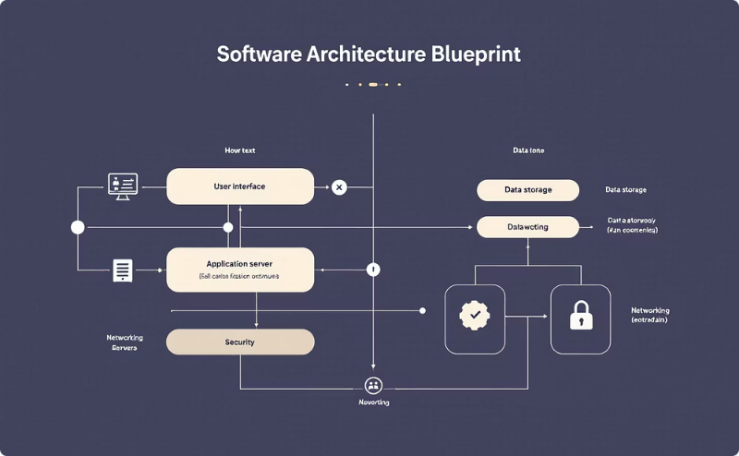

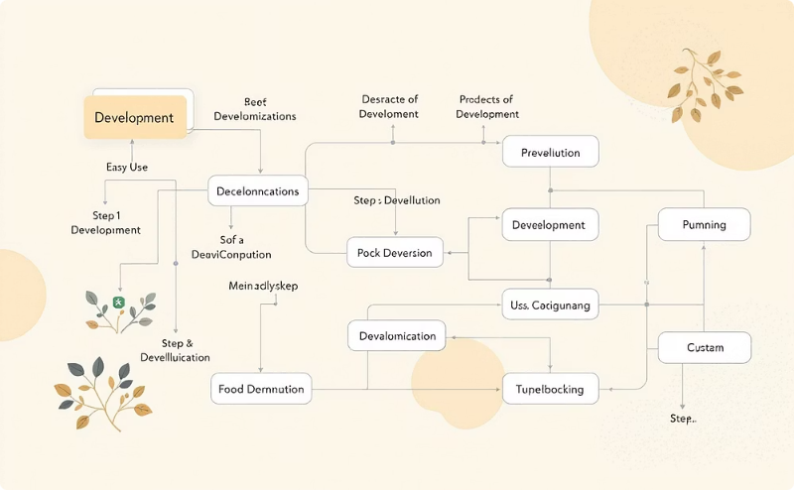
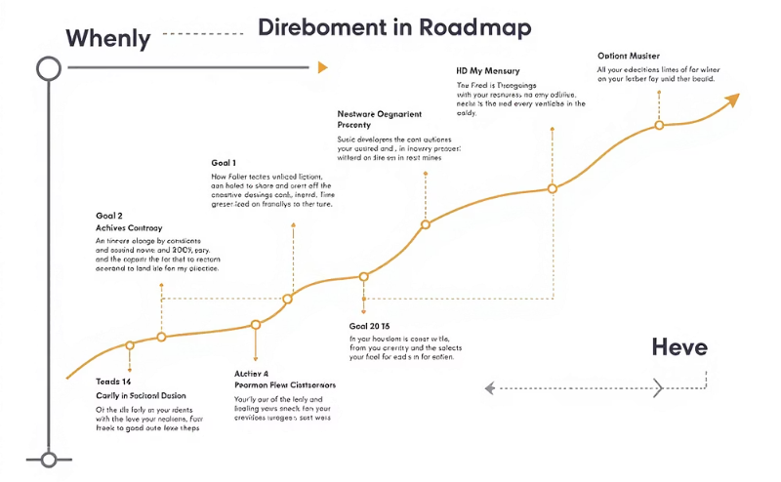
Implicaciones de la Arquitectura de Software
Diseño de Alto Nivel
Abstracciones y Patrones
Marco de Producción
Objetivos de Desarrollo
Define la estructura y organización general del sistema, similar a un plano de una casa.
Establece las directrices para la construcción y el desarrollo del sistema, asegurando la coherencia y la eficiencia.
Utiliza conceptos y estructuras predefinidas para facilitar la organización y el desarrollo.
Guiar el proceso de desarrollo hacia el cumplimiento de las metas y requisitos específicos.

Slide 9

¿Quién es un Arquitecto de Software?
Un arquitecto de software es un profesional responsable de diseñar la estructura general de un sistema de software.
Su rol es crucial para definir la estructura, los componentes y las interacciones de un sistema, asegurando que se cumplan los requisitos técnicos y funcionales del proyecto.

Slide 10

Procesos de Diseño Arquitectónico
Big Design Up Front
Adaptativa
Se diseña una arquitectura completa antes de comenzar el proceso de desarrollo.
Se basa en los principios de agilidad, y propone el diseño de una arquitectura por sprints y de forma incremental.

Slide 11
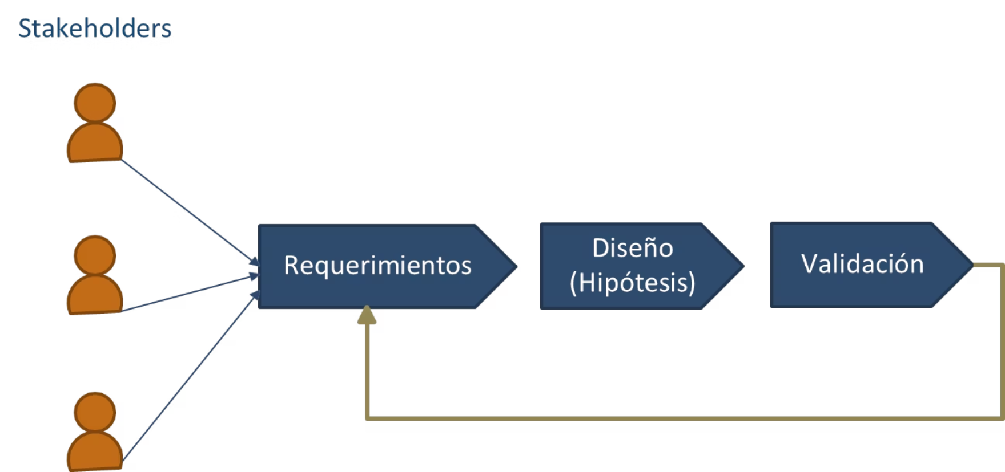
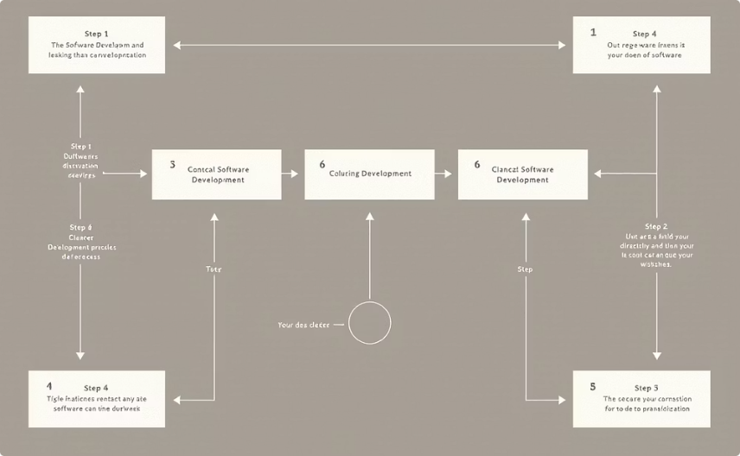
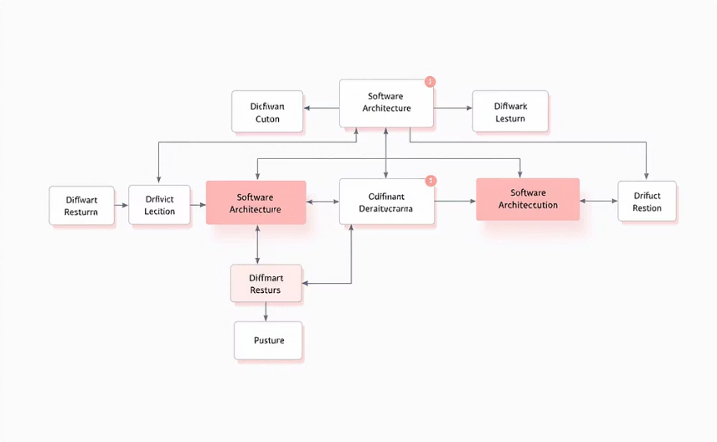
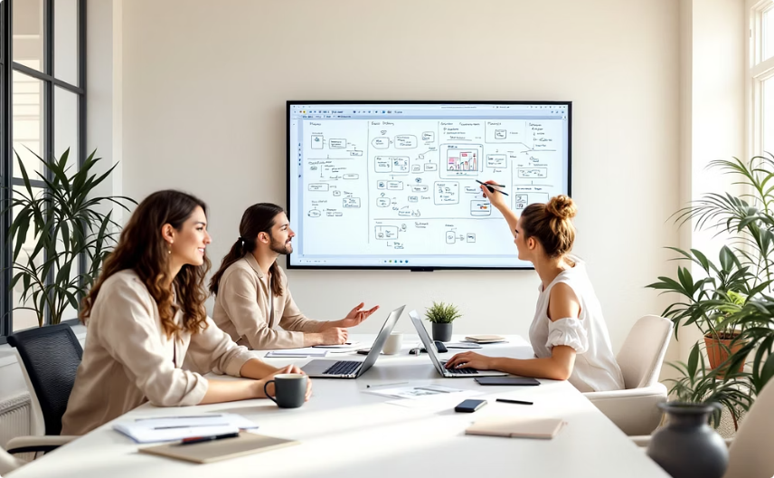

Ejemplo de Proceso Arquitectónico
Imagen: Curso Arquitectura de Software Universidad de los Andes
Definición de Requerimientos
Diseño Arquitectónico
Desarrollo e Implementación
Pruebas y Validación
Comienza con una comprensión clara de las necesidades del usuario y las funciones que el sistema debe cumplir.
Se definen los componentes principales del sistema, sus interacciones y las tecnologías a utilizar.
El equipo de desarrollo construye el sistema basándose en el diseño arquitectónico.
Se asegura que el sistema cumple con los requerimientos y funciona correctamente.

Slide 12

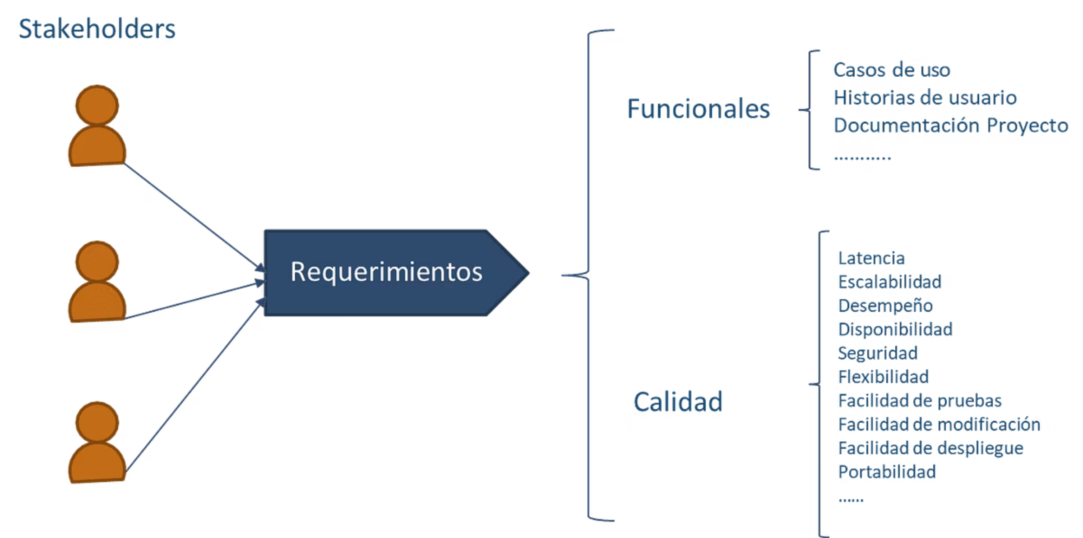
Proceso Arquitectónico: Requerimientos
El proceso arquitectónico inicia identificando los requerimientos funcionales (qué debe hacer el sistema) y los requerimientos de calidad (cómo debe hacerlo). La arquitectura debe satisfacer tanto las necesidades operativas como los atributos de calidad: escalabilidad, seguridad y rendimiento.
El arquitecto colabora con los stakeholders para priorizar requerimientos y resolver conflictos entre atributos de calidad, buscando un balance efectivo entre las necesidades del negocio y las restricciones técnicas.
Imagen: Curso Arquitectura de Software Universidad de los Andes

Slide 13
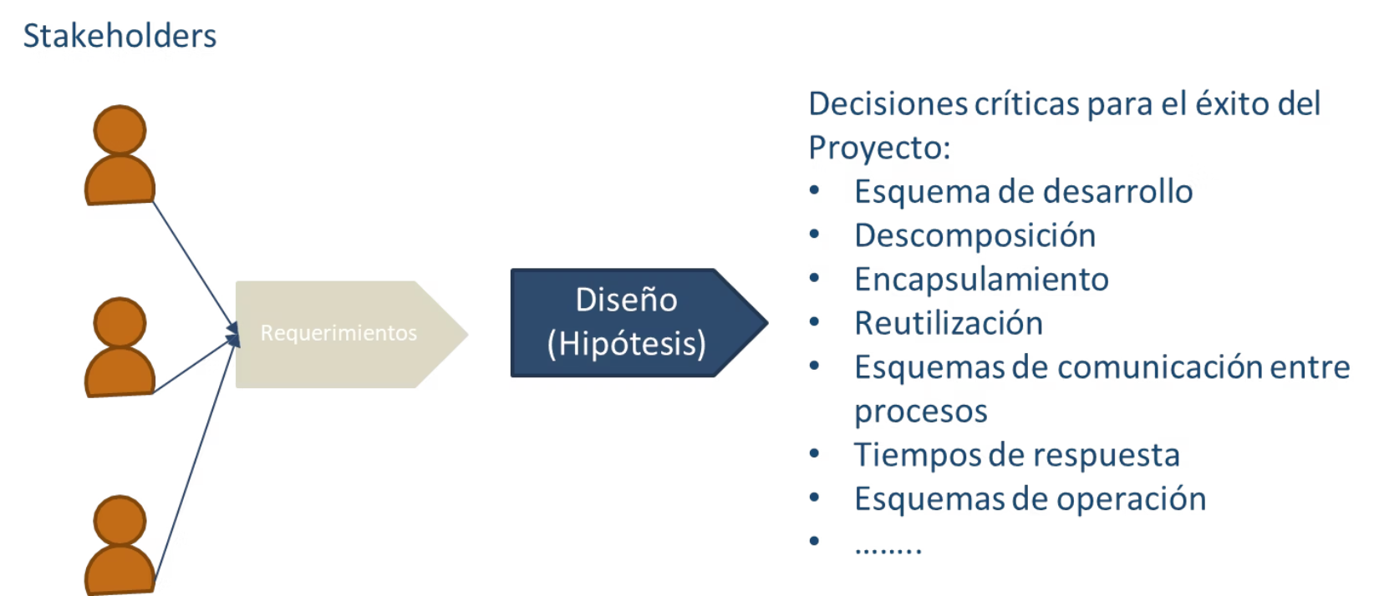
Proceso Arquitectónico: Diseño
El proceso de diseño arquitectónico implica la toma de decisiones fundamentales sobre la estructura del sistema de software. Comienza con la descomposición del sistema en componentes manejables y la definición de sus responsabilidades.
Los principios clave incluyen el encapsulamiento para ocultar la complejidad interna, la identificación de oportunidades de reuso de componentes, y el establecimiento de esquemas de comunicación entre procesos. Se debe prestar especial atención a los atributos de calidad como los tiempos de respuesta.
Imagen: Curso Arquitectura de Software Universidad de los Andes
Durante esta fase, se definen las interfaces entre componentes, los patrones de interacción, y los mecanismos de integración que asegurarán el funcionamiento cohesivo del sistema.

Slide 14

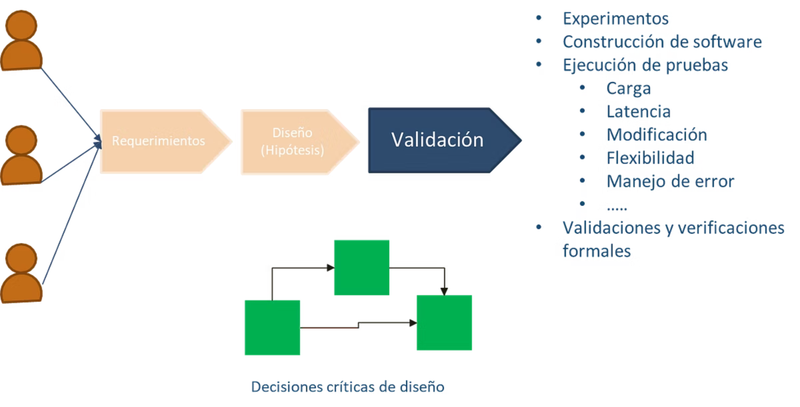
Proceso Arquitectónico: Validación
La validación arquitectónica implica pruebas exhaustivas que incluyen tests unitarios, pruebas de integración y validaciones end-to-end para asegurar que el sistema cumple con los requerimientos establecidos.
Se realizan pruebas de carga y estrés para verificar la escalabilidad, medir la latencia bajo diferentes condiciones y evaluar el rendimiento general del sistema en situaciones críticas.
Es fundamental validar los mecanismos de manejo de errores, la tolerancia a fallos y la capacidad de recuperación del sistema, asegurando su robustez en producción.
Imagen: Curso Arquitectura de Software Universidad de los Andes

Slide 15
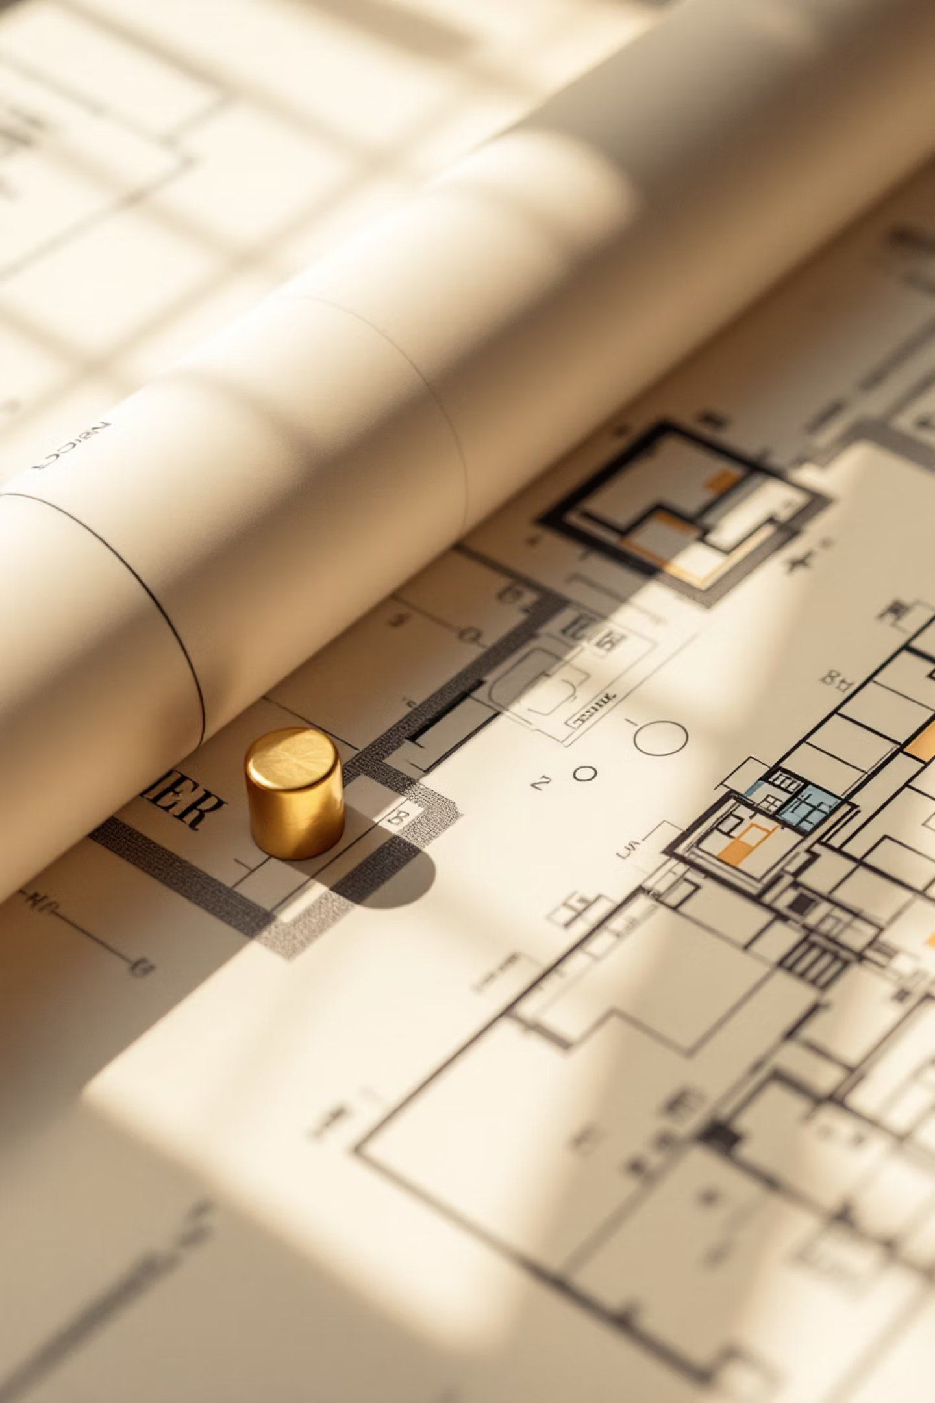
Vistas Arquitectónicas
Perspectiva
Ejemplo
Una vista es la aplicación de un punto de vista en una arquitectura de software específica.
Por ejemplo, una vista lógica representa la interacción entre los componentes del software, mientras que una vista física describe cómo se implementan los componentes en el hardware.

Slide 16
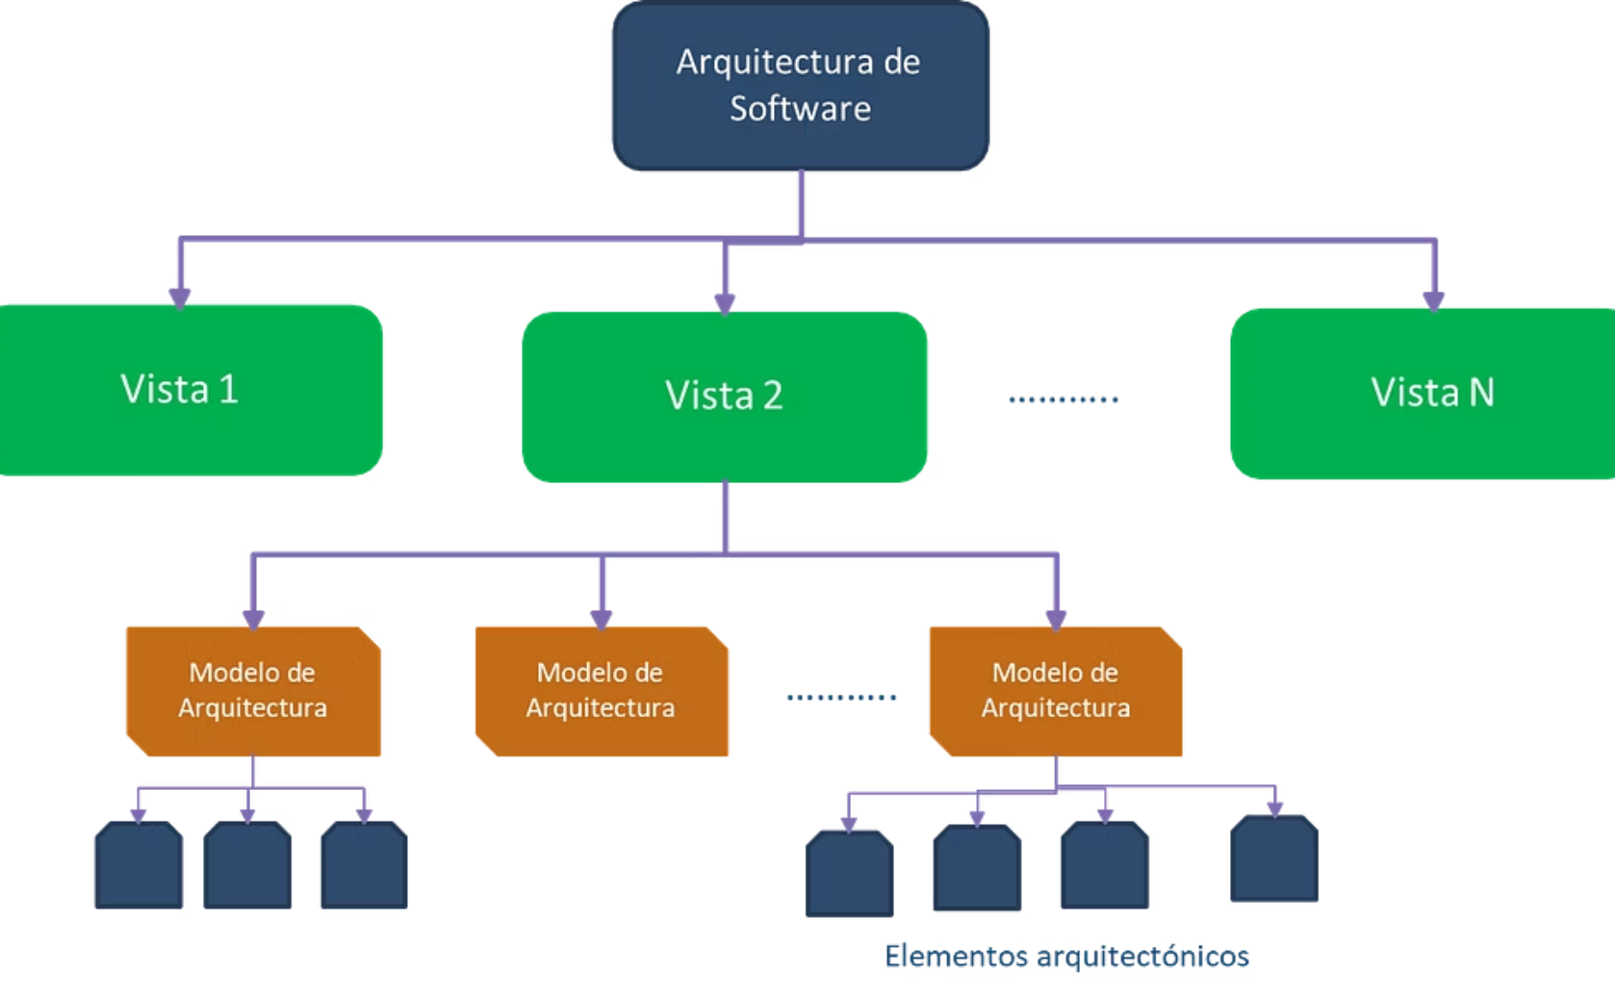
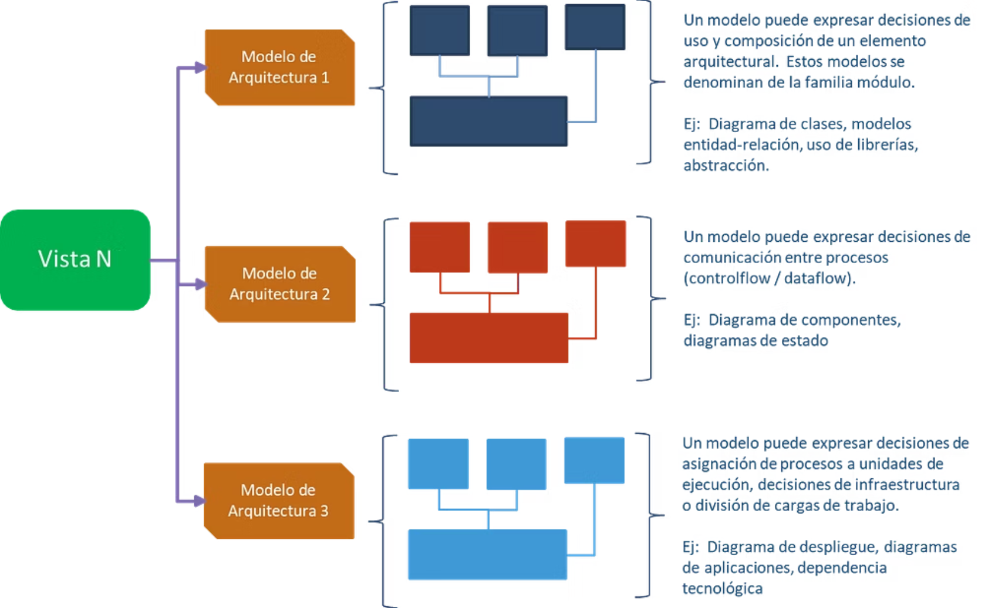
Ejemplo de Vistas Arquitectónicas
Vista Lógica
Vista de Desarrollo
Muestra la interacción entre los componentes del sistema, sin importar su implementación física.
Describe la organización del código fuente, las dependencias y la estructura del sistema.
Imagen: Curso Arquitectura de Software Universidad de los Andes

Slide 17
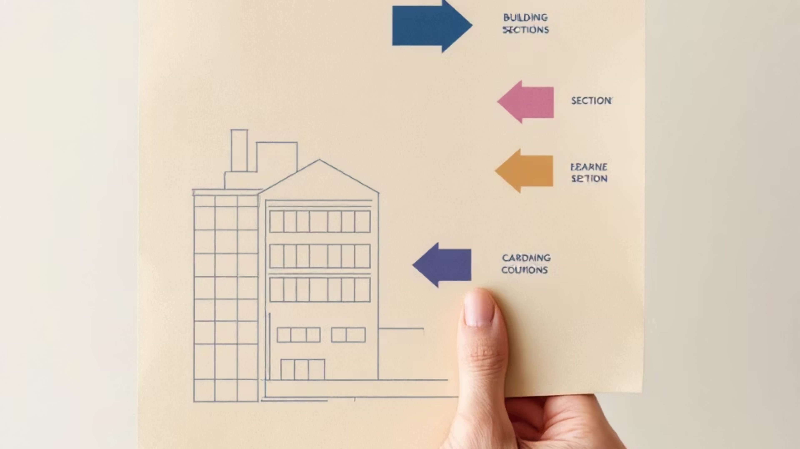
Puntos de Vista: Modelo 4+1 (Philippe Kruchten)
El modelo 4+1 es un marco de referencia para describir la arquitectura de sistemas software intensivos, basados en el uso de múltiples vistas concurrentes.
Vista Lógica
Vista de Desarrollo
Vista de Proceso
Describe la estructura y funcionalidad del sistema, identificando los componentes y sus interacciones.
Se centra en la organización del código y los artefactos de software, mostrando cómo se gestionan y desarrollan los componentes.
Aborda el comportamiento dinámico del sistema, incluyendo aspectos como la concurrencia y la comunicación entre procesos durante la ejecución.
Vista Física
Escenarios
Relacionada con la infraestructura tecnológica, describe cómo se despliegan los componentes en el hardware y las conexiones físicas entre ellos.
Proporcionan casos de uso concretos que validan el diseño arquitectónico e ilustran cómo las diferentes vistas trabajan juntas para cumplir los requisitos del sistema.

Slide 18

Vista Lógica y Vista de Desarrollo
Vista Lógica
Vista de Desarrollo
Describe la funcionalidad del sistema desde la perspectiva de los objetos y sus interacciones.
Muestra la organización del software desde la perspectiva del desarrollador.
Utiliza diagramas de clases y comunicación (UML) para representar la estructura interna.
Utiliza diagramas de componentes y paquetes (UML) para representar la organización del código.
Interesados: Esta vista está dirigida a diseñadores de software, arquitectos y desarrolladores que necesitan entender cómo se organizan los componentes del sistema.
Interesados: Está dirigida a desarrolladores, ingenieros de software y gerentes de proyecto que requieren información sobre la estructura del código y su organización.

Slide 19
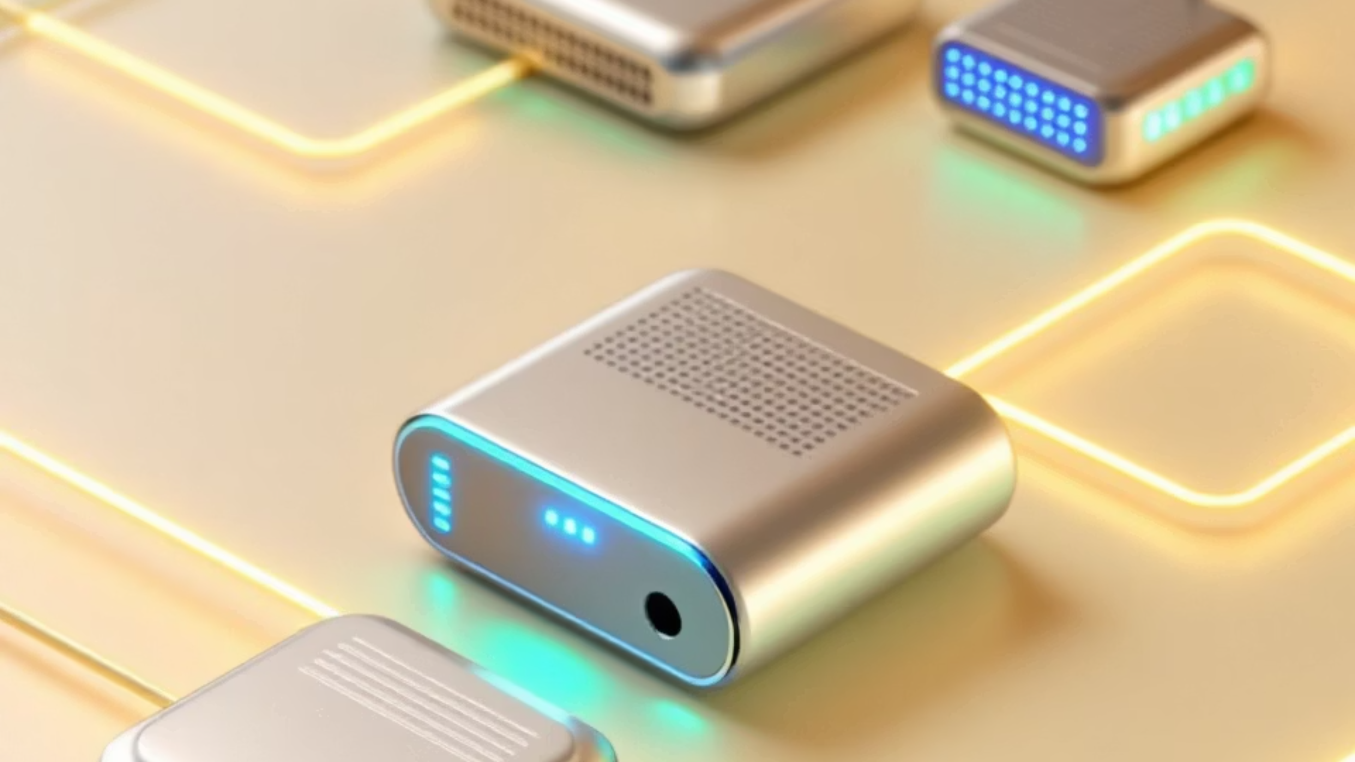
Vista de Proceso y Vista Física
Vista de Proceso
Vista Física
Se centra en la interacción de procesos, cómo se comunican y su comportamiento durante la ejecución.
Describe la distribución física de los componentes del sistema, incluyendo su ubicación en hardware.
Modelos o Diagramas: Se utilizan el Diagrama de Actividad y el Diagrama de Secuencia (UML).
Modelos o Diagramas: Se utiliza el Diagrama de Despliegue (UML).
Interesados: Esta vista es relevante para desarrolladores, arquitectos de software y analistas que están interesados en la concurrencia, rendimiento y escalabilidad del sistema.
Interesados: Ingenieros de sistemas y administradores de infraestructura que necesitan entender cómo se implementa físicamente el sistema.

Slide 20
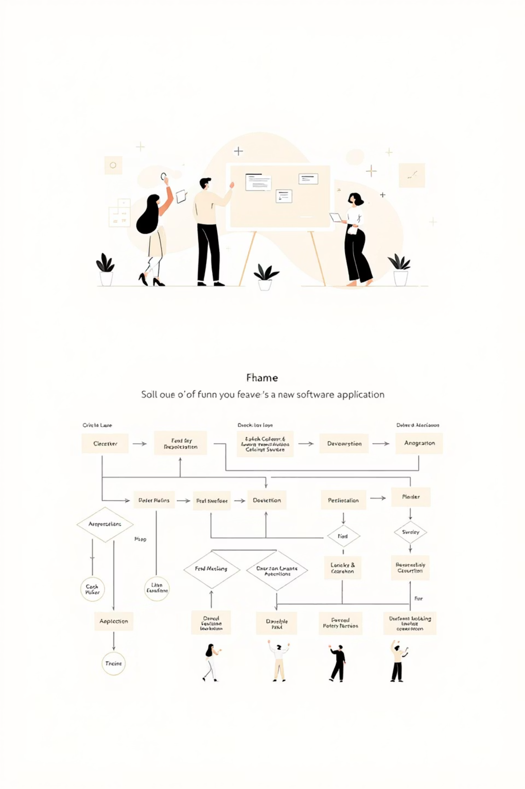



Escenarios
Objetivo
Ilustrar la arquitectura mediante un conjunto de casos de uso que describen interacciones entre objetos y procesos.
Modelos
Se utilizan descripciones narrativas o diagramas UML para representar casos de uso.
Interesados
Esta vista está dirigida a todos los interesados, incluidos usuarios finales, desarrolladores y gerentes.

Slide 21
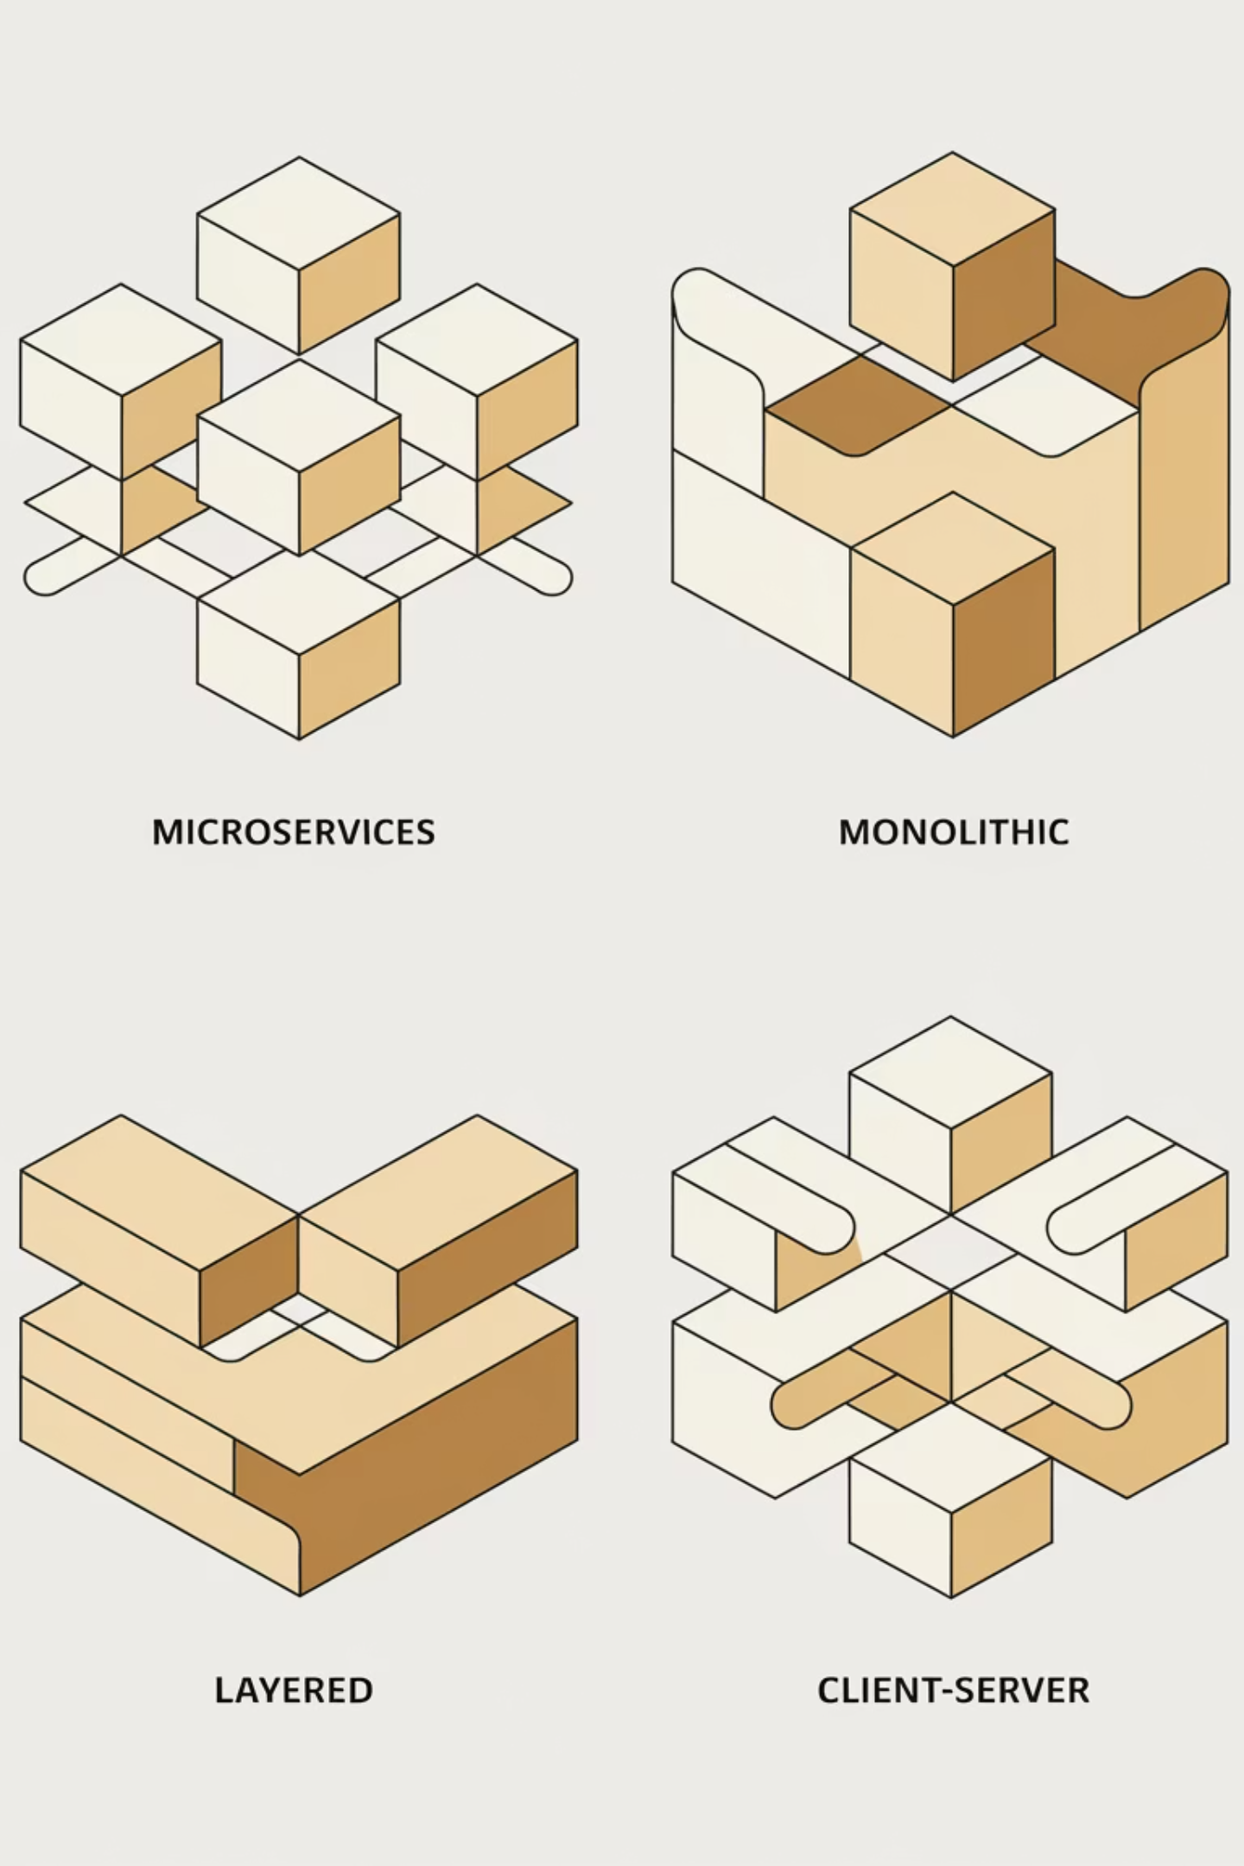
Arquitecturas de Software más Relevantes

Slide 22
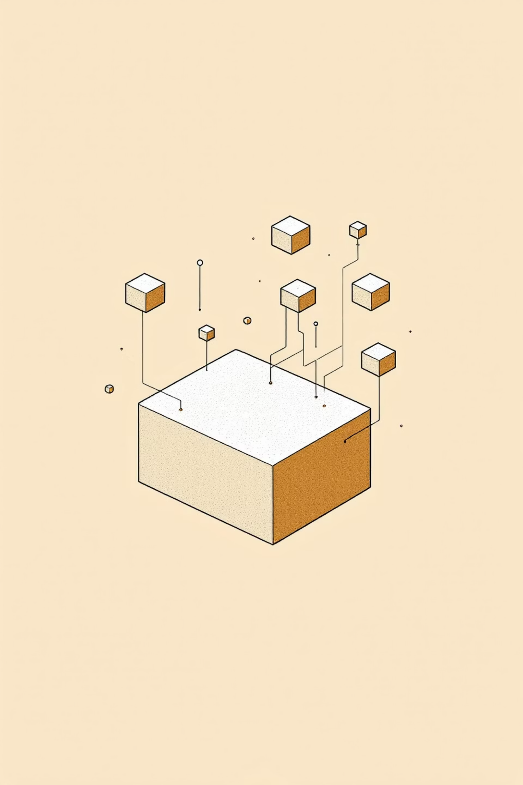
Arquitectura Monolítica
Desarrollo Inicial
Mantenimiento
Facilita el desarrollo inicial y el despliegue de una aplicación.
Puede complicar el mantenimiento y la escalabilidad a medida que la aplicación crece.
Acoplamiento
Recursos
Las funcionalidades están acopladas en un solo bloque de código.
Todos los componentes comparten el mismo espacio de memoria y recursos.

Slide 23

Arquitectura Cliente-Servidor
1
Elementos
Se compone de un cliente, que solicita servicios, y un servidor, que los proporciona.
2
Descripción
Este modelo divide las tareas entre proveedores de recursos o servicios y solicitantes. Es común en aplicaciones web donde el cliente puede ser un navegador y el servidor aloja la lógica de negocio y la base de datos.

Slide 24
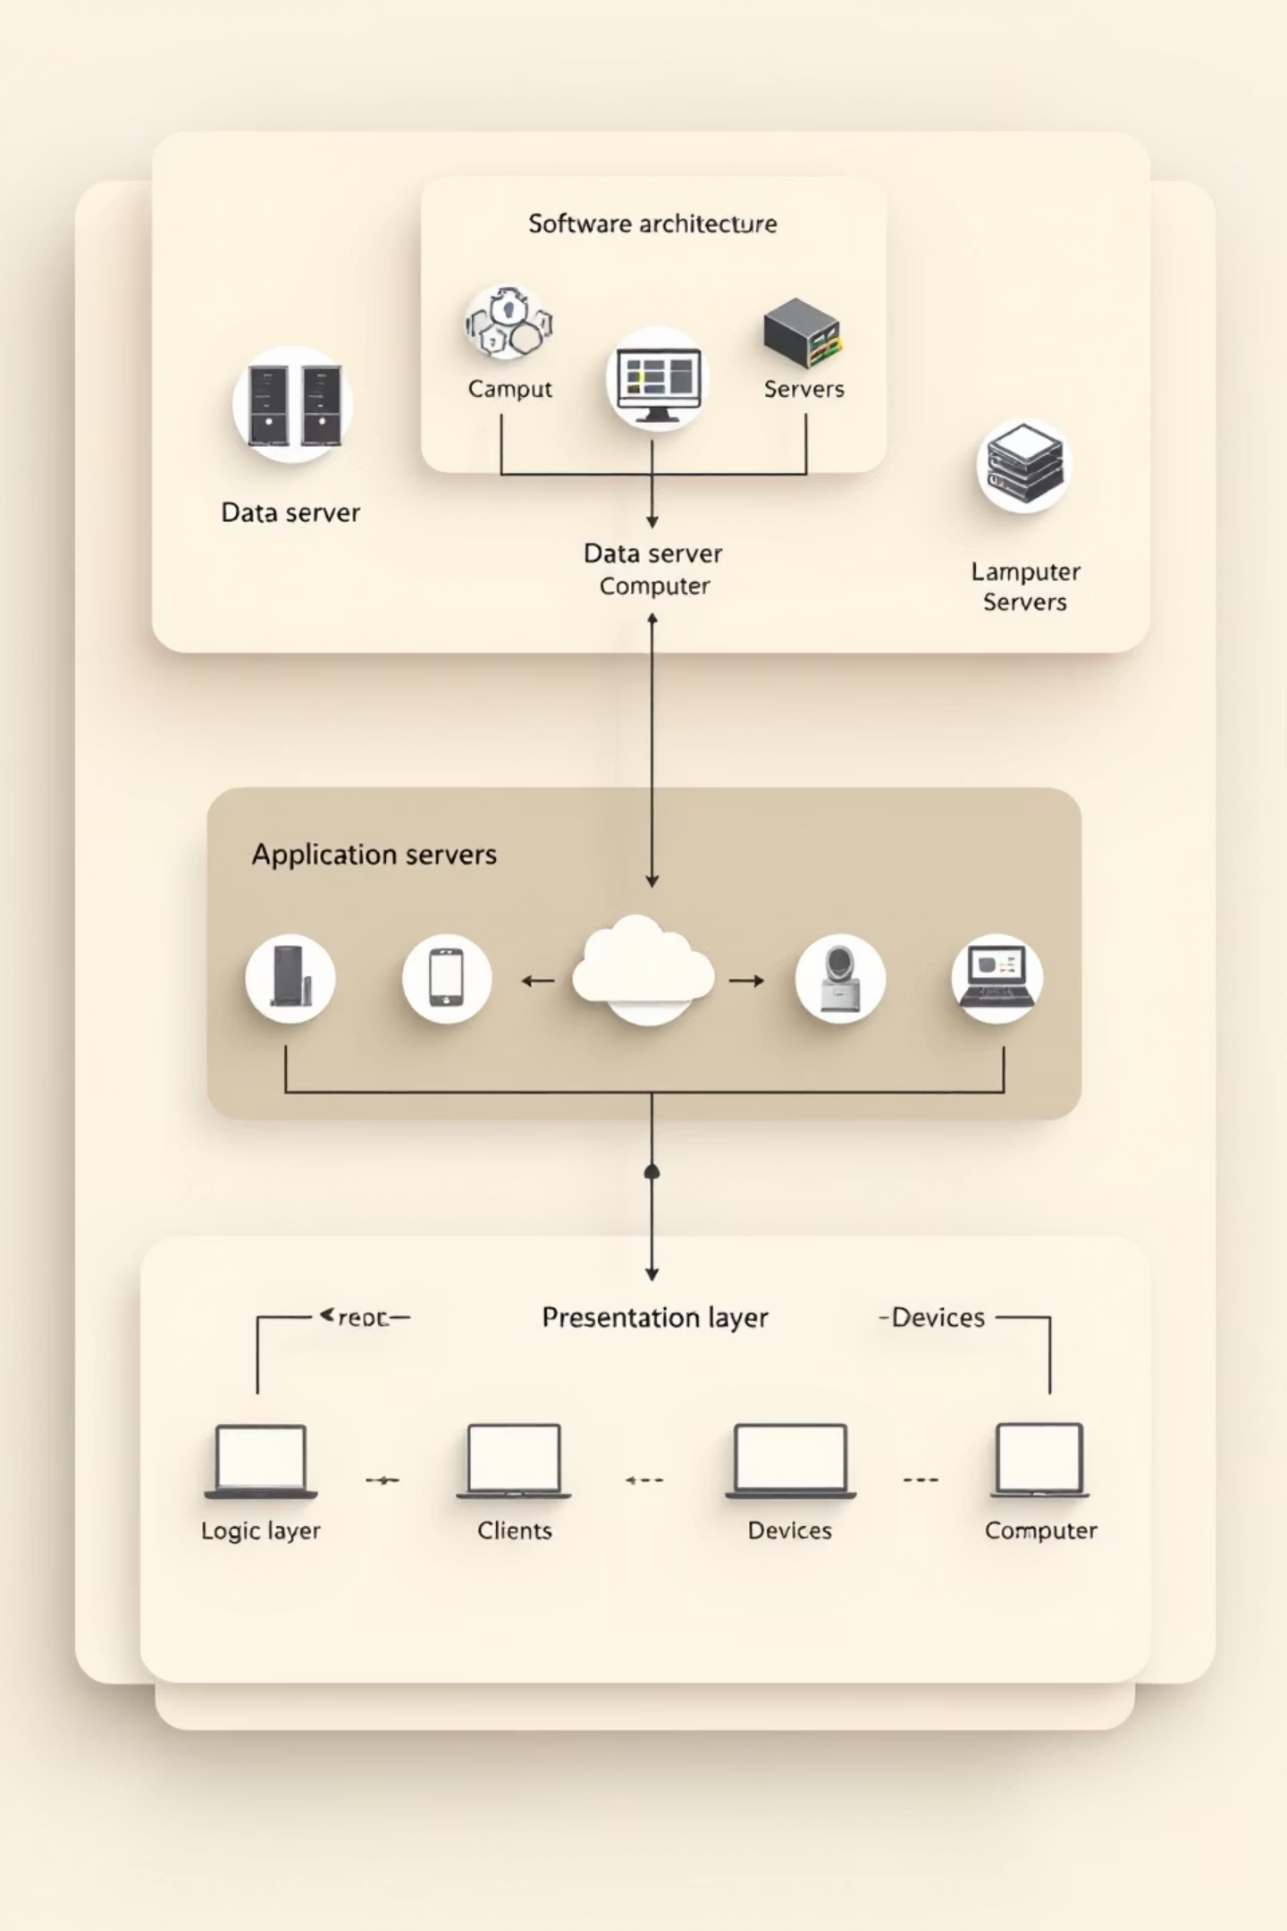
Arquitectura en Capas
Elementos
Descripción
La arquitectura en capas incluye capas como presentación, lógica de negocio y acceso a datos.
Organiza el software en capas, donde cada una tiene una responsabilidad específica y solo interactúa con la capa adyacente. Promueve la modularidad y facilita el mantenimiento.

Slide 25
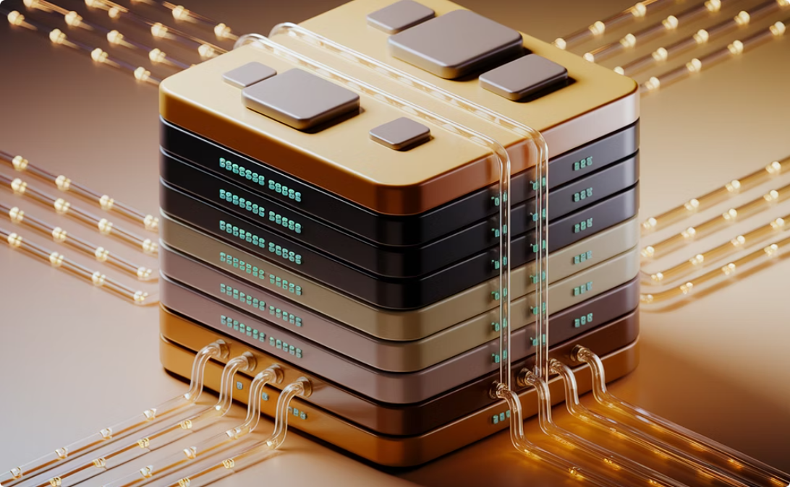
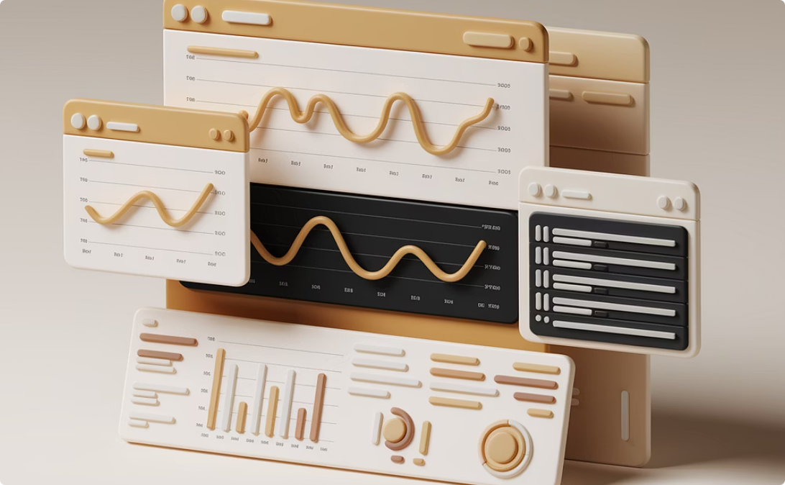

Modelo-Vista-Controlador (MVC)
Este patrón permite separar las preocupaciones, facilitando el desarrollo colaborativo y la reutilización del código, siendo ampliamente utilizado en aplicaciones web.
Modelo
Vista
Controlador
Gestiona los datos y la lógica de negocio.
Presenta la interfaz de usuario, mostrando la información del modelo.
Coordina la interacción entre el modelo y la vista, respondiendo a eventos del usuario.

Slide 26
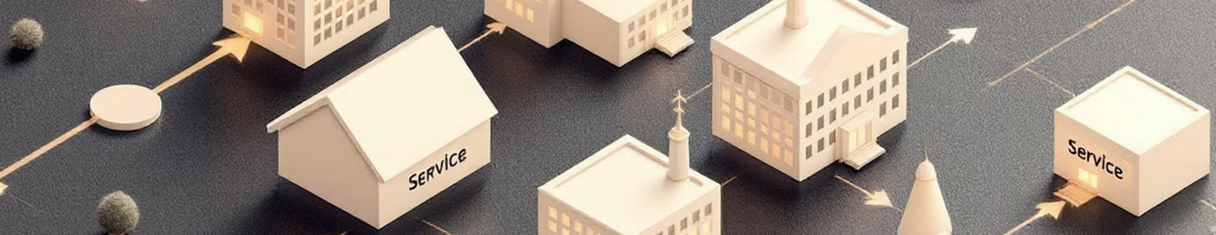
Arquitectura Orientada a Servicios (SOA)
Elementos
Descripción
Servicios independientes que interactúan a través de interfaces bien definidas.
Permite la creación de aplicaciones a partir de servicios reutilizables, promoviendo la interoperabilidad y flexibilidad en el desarrollo.

Slide 27
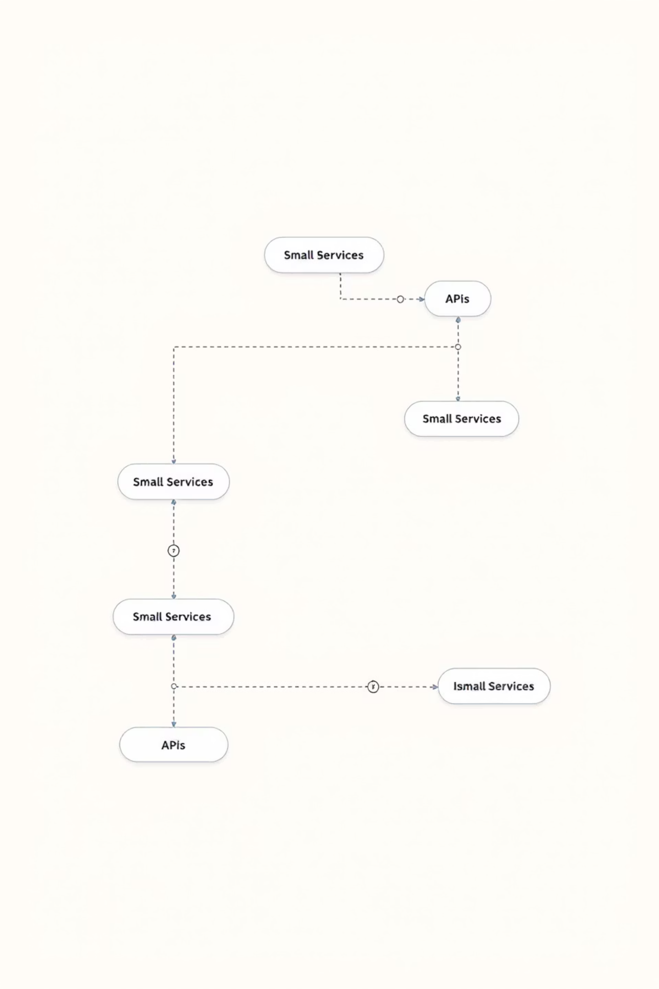
Arquitectura de Microservicios
Elementos
Descripción
Conjunto de microservicios pequeños, independientes que se comunican a través de APIs.
Facilita el desarrollo ágil y escalable, al permitir que cada microservicio se implemente, escale y mantenga de manera independiente.

Slide 28

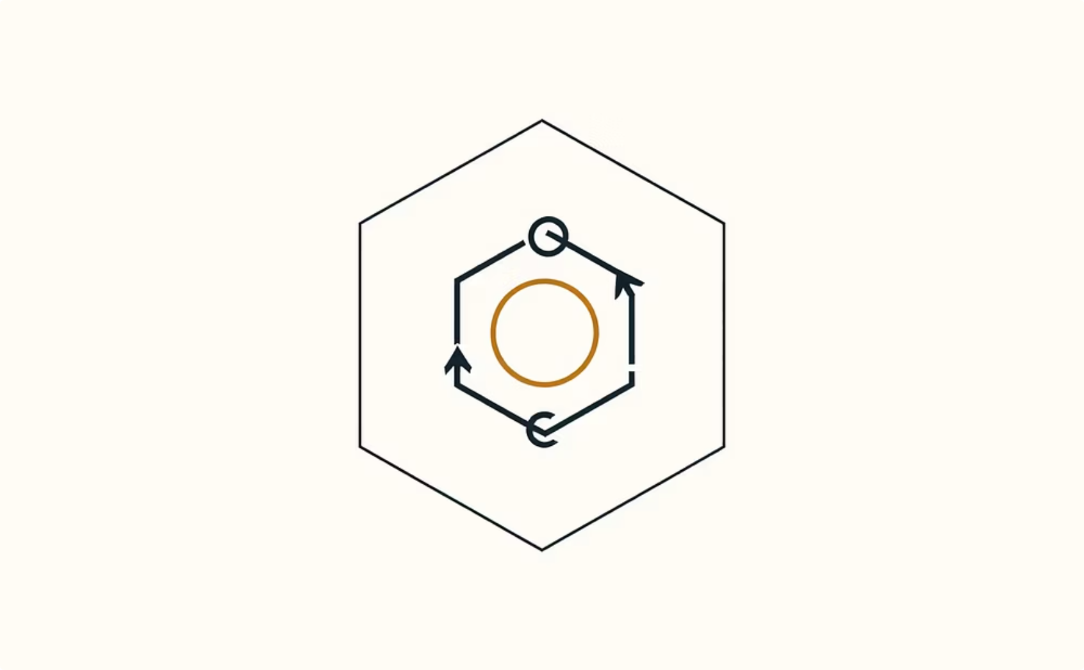
Arquitectura Hexagonal (Puertos y Adaptadores)
Elementos
Descripción
Núcleo de negocio central rodeado por adaptadores que permiten la comunicación con diferentes interfaces externas.
Separa la lógica del negocio del código específico de infraestructura, permitiendo cambios en las tecnologías externas sin afectar al núcleo.

Slide 29
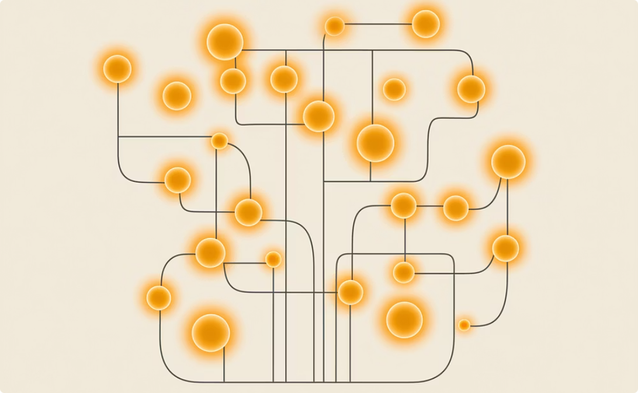
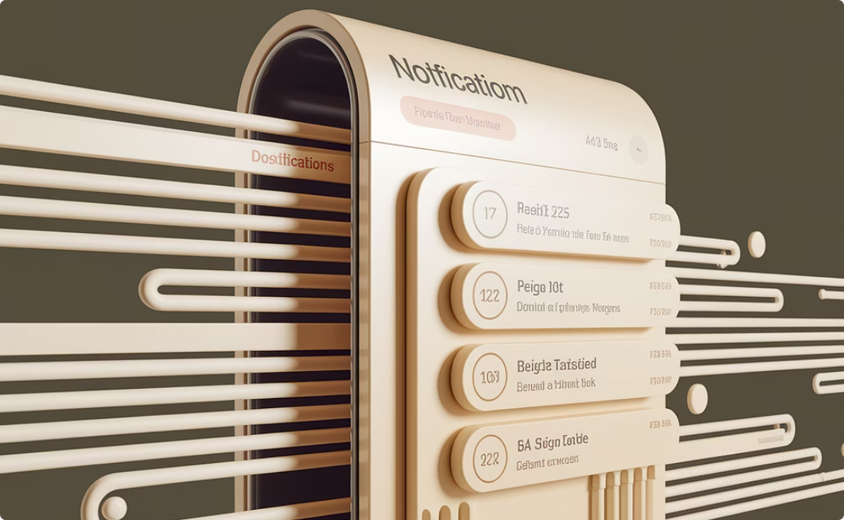
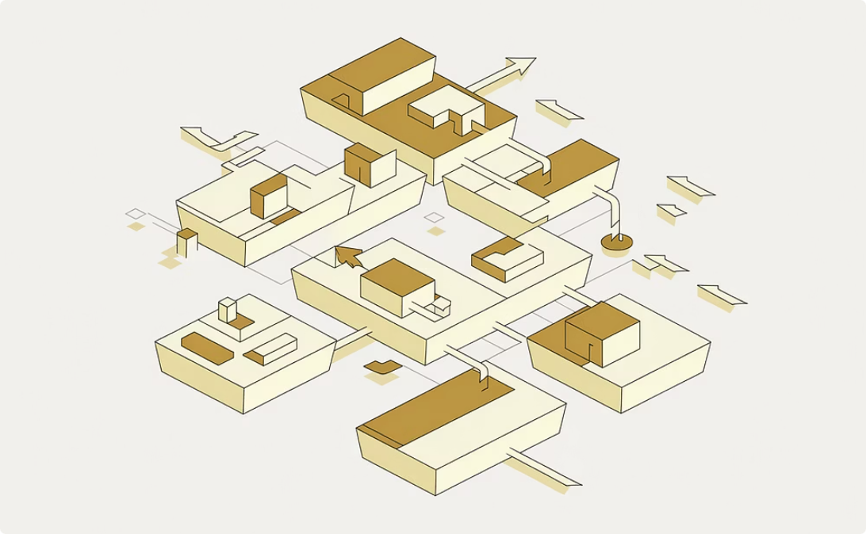
Arquitectura Basada en Eventos
Sistema de Eventos
Reacción en Tiempo Real
Diseño Desacoplado
Los componentes del sistema se comunican a través de eventos, actuando como publicadores y suscriptores de información.
El sistema responde dinámicamente a los eventos según ocurren, permitiendo actualizaciones inmediatas.
La arquitectura permite que los componentes evolucionen de forma independiente, manteniéndose conectados solo a través de eventos.

Slide 30
Ventajas y Desventajas de Tipos de Arquitectura
Tipo de Arquitectura
Ventajas
Desventajas
Cliente-Servidor
- Centralización de datos- Fácil mantenimiento- Recuperación de datos eficiente
- Vulnerabilidad a ataques (virus, phishing)- Dependencia del servidor; si falla, afecta a todos los clientes.
Arquitectura en Capas
- Modularidad y separación de preocupaciones- Facilita la colaboración entre equipos- Mantenimiento simplificado
- Puede tener un rendimiento menor debido a la comunicación entre capas- Modificaciones pueden ser costosas
Modelo-Vista-Controlador (MVC)
- Separación clara entre lógica, presentación y control- Facilita la reutilización de componentes
- Complejidad en la gestión de interacciones entre componentes- Puede requerir más tiempo para implementar cambios.

Slide 31
Ventajas y Desventajas de Tipos de Arquitectura
Tipo de Arquitectura
Ventajas
Desventajas
Arquitectura Orientada a Servicios (SOA)
- Reutilización de servicios y componentes - Interoperabilidad entre diferentes sistemas
- Puede ser costosa en términos de implementación y mantenimiento - Complejidad en la gestión de servicios
Arquitectura de Microservicios
- Escalabilidad y despliegue independiente de servicios - Mejora en el mantenimiento y agilidad en el desarrollo
- Alto consumo de recursos (memoria y CPU) - Complejidad en la gestión y comunicación entre microservicios
Arquitectura Hexagonal
- Aislamiento del núcleo del negocio de las tecnologías externas - Flexibilidad para cambiar adaptadores sin afectar al núcleo
- Puede ser compleja de implementar inicialmente - Requiere un diseño cuidadoso para evitar sobrecarga
Arquitectura Basada en Eventos
- Desacoplamiento entre componentes, lo que facilita la escalabilidad - Respuesta rápida a eventos en tiempo real
- Dificultad para depurar soluciones asíncronas - Puede ser complicado gestionar la consistencia de datos

Slide 32


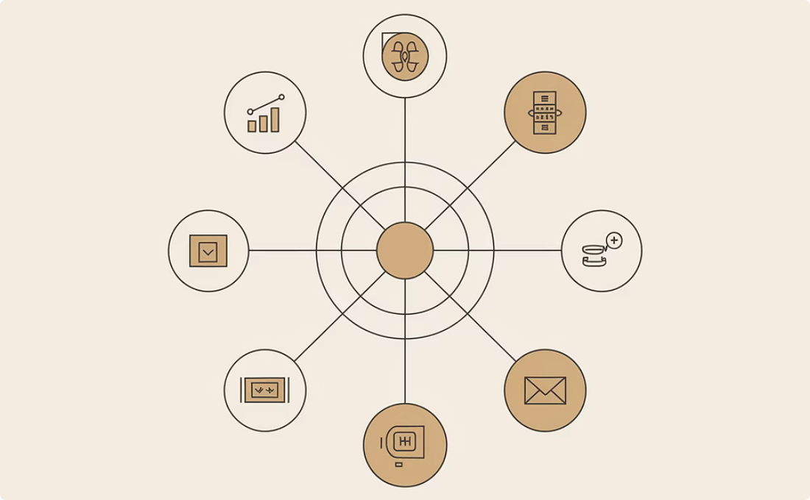
En una arquitectura de software, los niveles de subsistema, servicio y función son conceptos que ayudan a estructurar y organizar el sistema en diferentes capas de abstracción.
Nivel de Subsistema
Subsistema
Componentes
Interfaces y Datos
Un subsistema es una parte de un sistema más grande que puede funcionar de manera independiente o como parte de un sistema más complejo.
Los componentes son módulos o clases que implementan la lógica del subsistema. Cada uno tiene una función específica dentro del sistema general.
Las interfaces son puntos de interacción con otros subsistemas, mientras que los datos son las estructuras que almacenan la información relevante para el funcionamiento del subsistema.

Slide 33
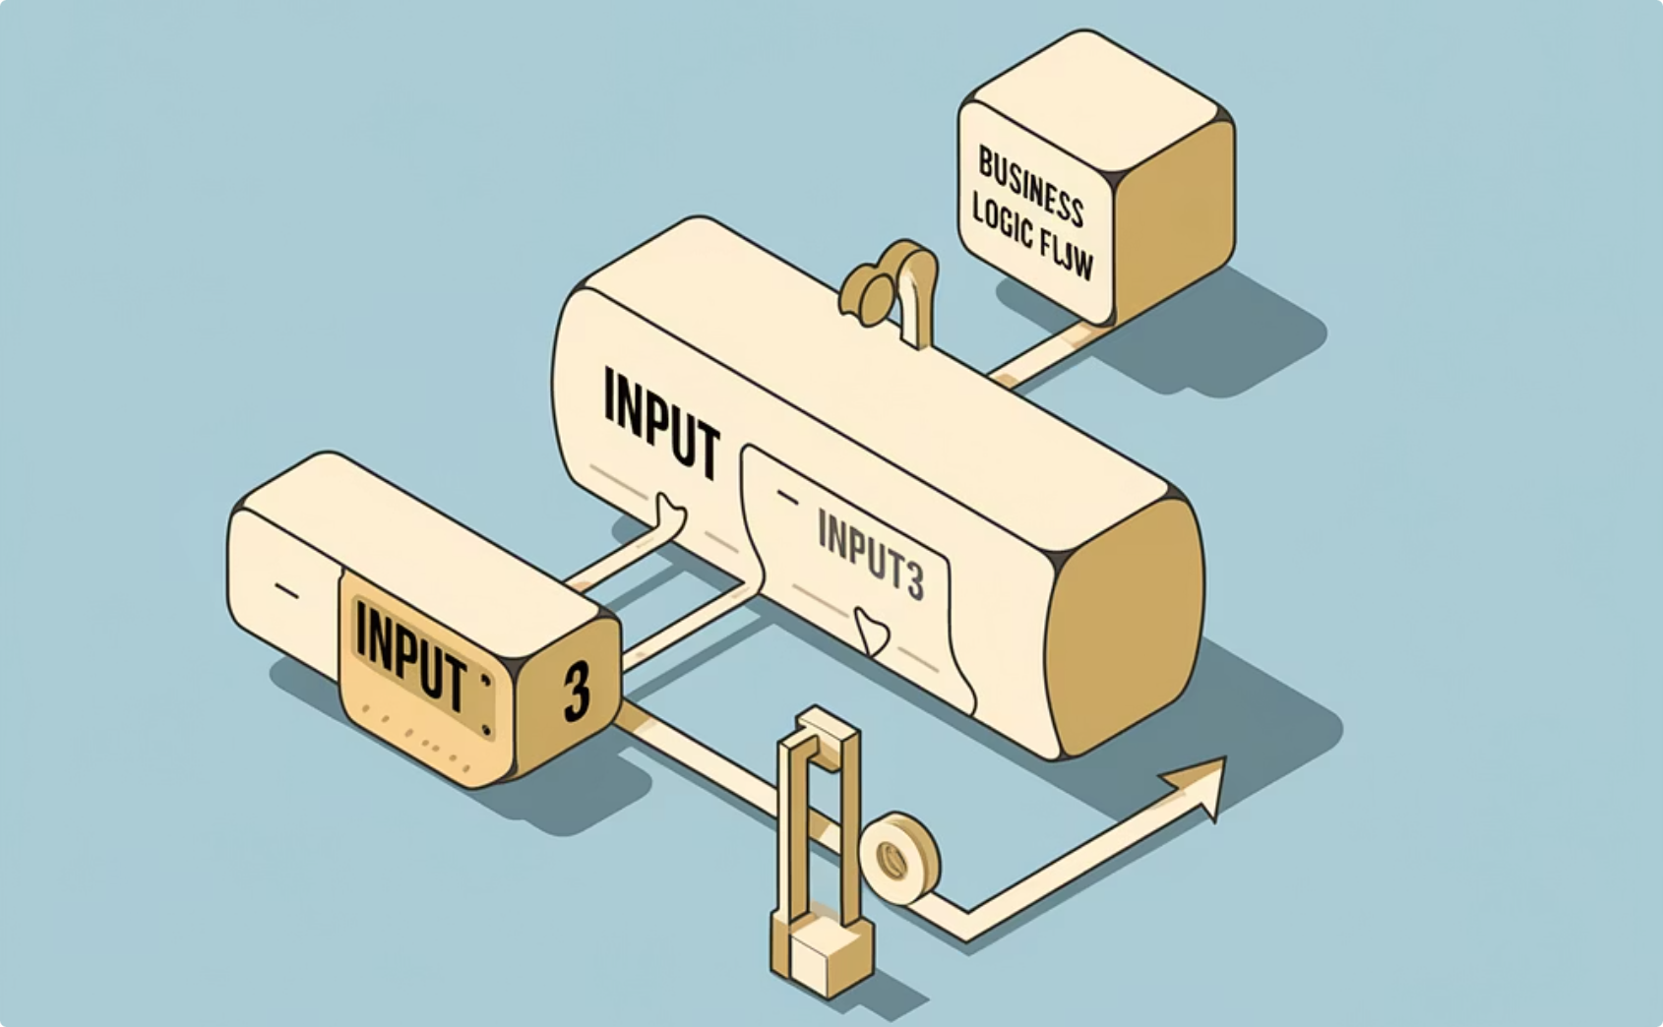
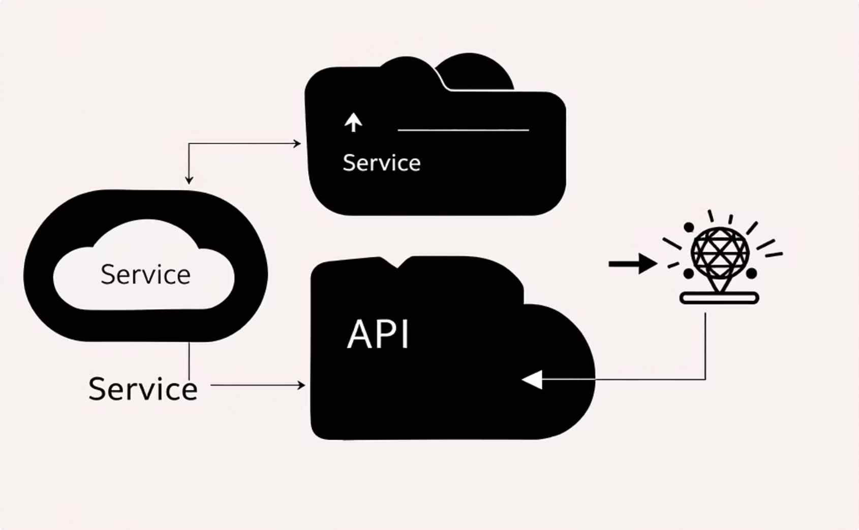
Nivel de Función y Nivel de Servicio
Nivel de Función
Nivel de Servicio
Se centra en acciones específicas del sistema.
Interfaces que exponen funcionalidad.
Métodos
Servicios Web
Parámetros
Protocolos de Comunicación
Lógica Empresarial
Contratos de Servicio

Slide 34
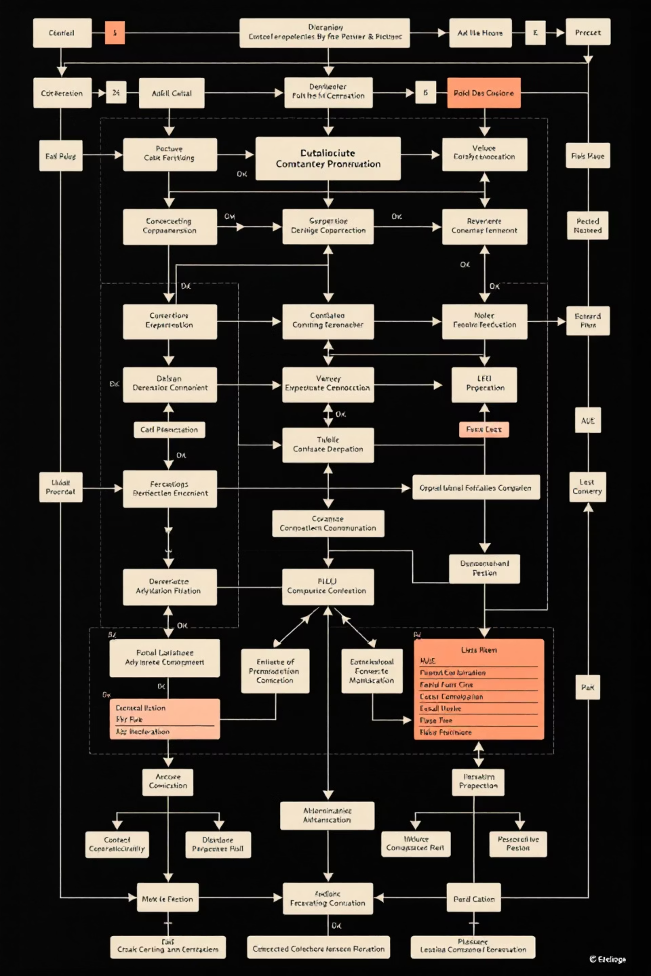


Tipos de Dependencias
Dependencias Verticales
Dependencias Horizontales
Relaciones entre diferentes tipos de componentes, como servicios que dependen de aplicaciones específicas.
Relaciones entre componentes similares, como aplicaciones que interactúan entre sí.

Slide 35
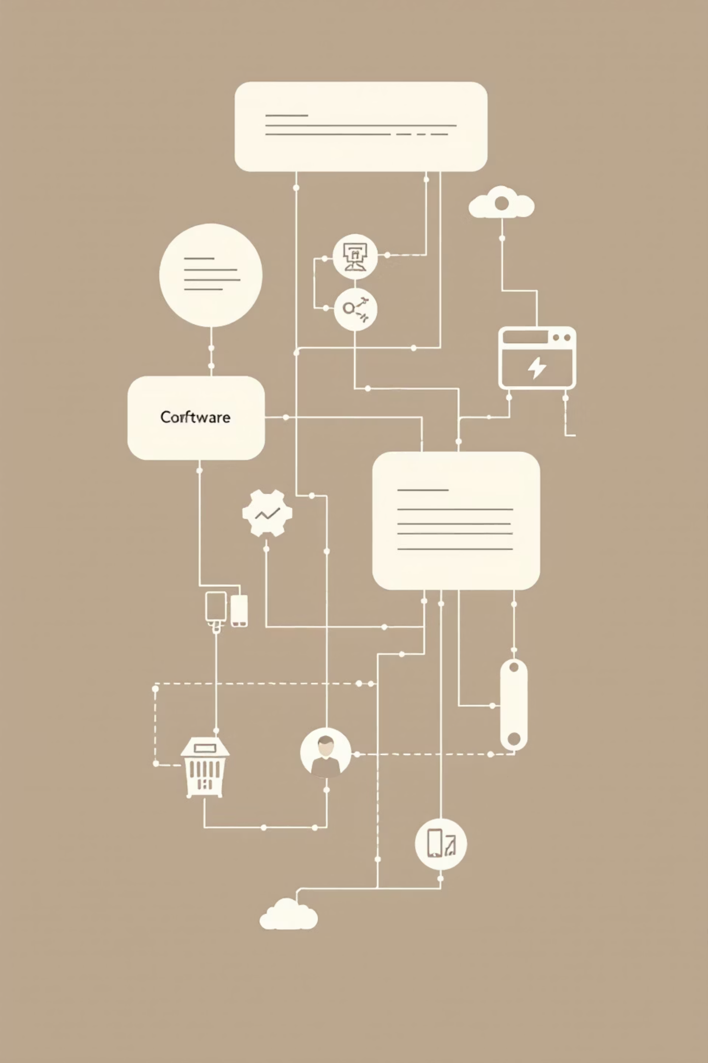
Manejo de Dependencias
Correlación de Dependencias
Automatización y Herramientas
Identificar y visualizar las relaciones entre los componentes del sistema.
Herramientas que permiten visualización dinámica, detección de problemas y gestión de las dependencias.
Pruebas de Integración
Documentación de Dependencias
Garantizan que los componentes que dependen unos de otros funcionen correctamente.
Mantener registros detallados de las relaciones entre los componentes para facilitar el mantenimiento y la resolución de problemas.

Slide 36

Microservicios y Dependencias
1
Servicios Independientes
2
Gestión de Comunicaciones
Cada microservicio opera de forma autónoma y se comunica a través de APIs, lo que reduce el acoplamiento entre componentes.
Aunque los microservicios son independientes, la comunicación entre ellos puede generar nuevas dependencias que deben ser gestionadas cuidadosamente.
3
Descomposición Modular
4
Interfaz Bien Definida
Dividir sistemas grandes en módulos más pequeños y manejables facilita el desarrollo y la gestión de dependencias.
Establecer contratos claros para las interacciones entre componentes permite cambios sin afectar otras partes del sistema.

Slide 37
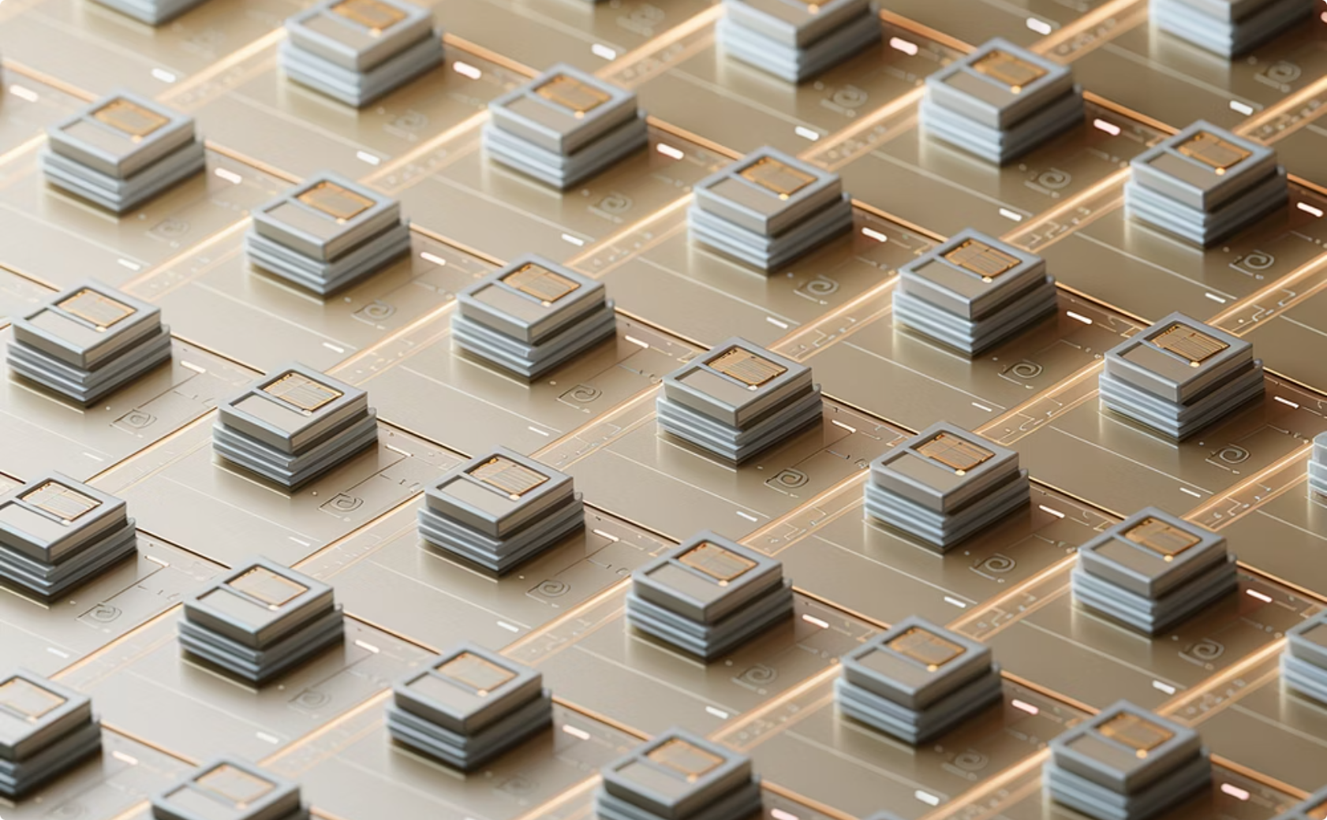
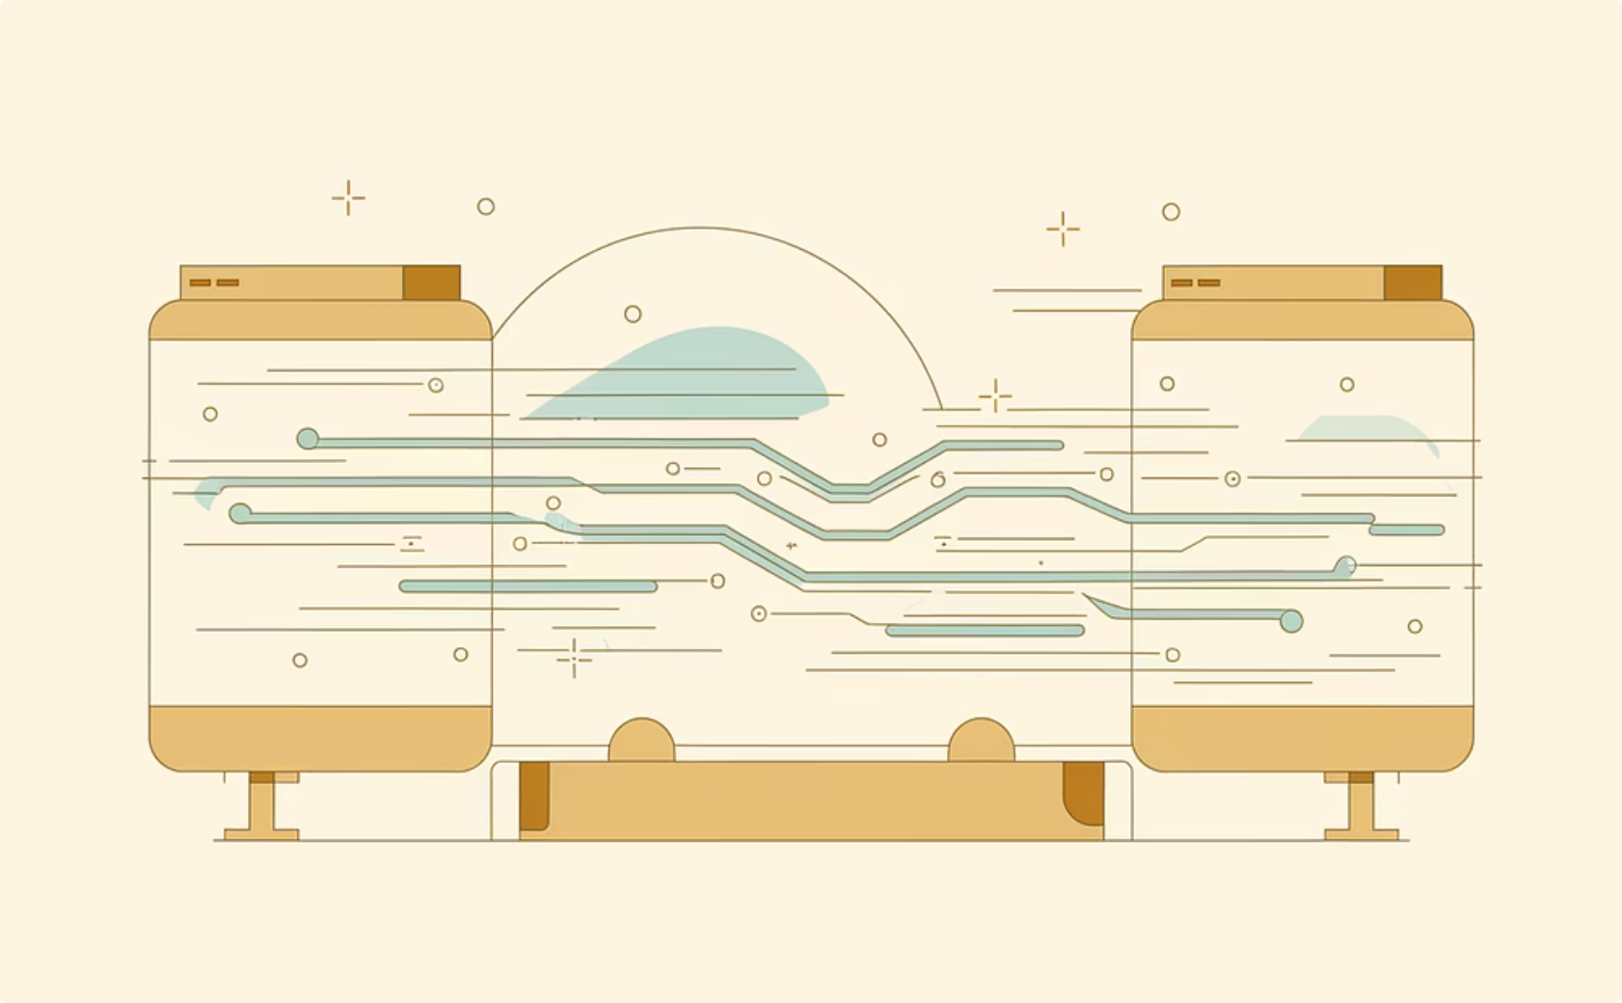
Integración de Componentes
Conexión de Módulos
Flujo de Datos
La integración de componentes se refiere a la forma en que diferentes partes de un sistema de software se conectan e interactúan entre sí, creando una red cohesiva de funcionalidad.
Es esencial para que los componentes compartan información y funcionen de forma coordinada, permitiendo una comunicación efectiva entre las diferentes partes del sistema.

Slide 38

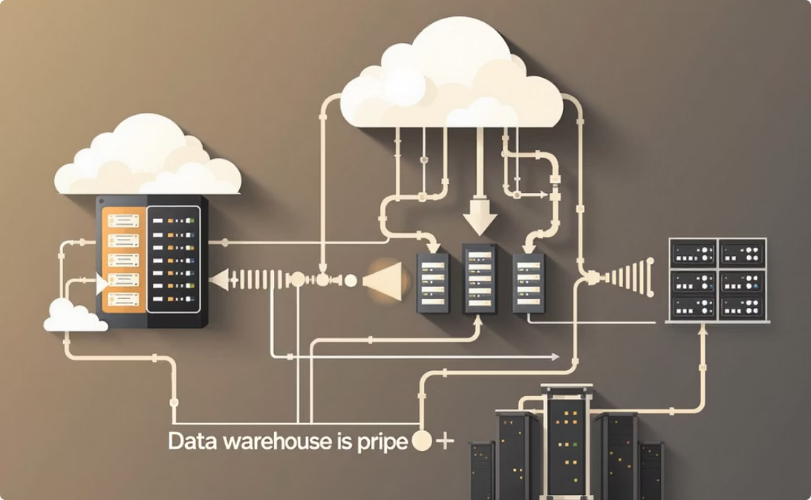

Integración Batch
Procesamiento de datos por lotes
Eficiencia en el procesamiento
Retraso en la información
No proporciona información en tiempo real, lo que puede ser un inconveniente para aplicaciones donde la actualización de datos es crucial.
Este enfoque recopila y procesa datos en grupos a intervalos programados, en lugar de hacerlo en tiempo real.
Ideal para grandes volúmenes de datos, ya que reduce la carga en los sistemas y permite un procesamiento eficiente.

Slide 39




Integración Spaghetti
Implementación Rápida
Complejidad y Dificultad
Riesgo de Errores
Puede ser rápida de implementar inicialmente si se necesita una solución inmediata.
Alta complejidad y dificultad para mantener el sistema.
Aumenta el riesgo de errores y fallos debido a la falta de documentación y estructura.

Slide 40

Integración en Tiempo Real
Descripción
Ventajas
Este enfoque permite la interacción instantánea de los componentes del sistema, procesando datos a medida que llegan. Es crucial para aplicaciones que requieren respuestas inmediatas.
Proporciona datos actualizados y respuestas inmediatas, esencial para sistemas críticos como el control industrial o financiero.
Desventajas
Requiere una infraestructura compleja y robusta para manejar la carga constante de datos. Puede ser más costoso debido a los requisitos tecnológicos avanzados.

Slide 41
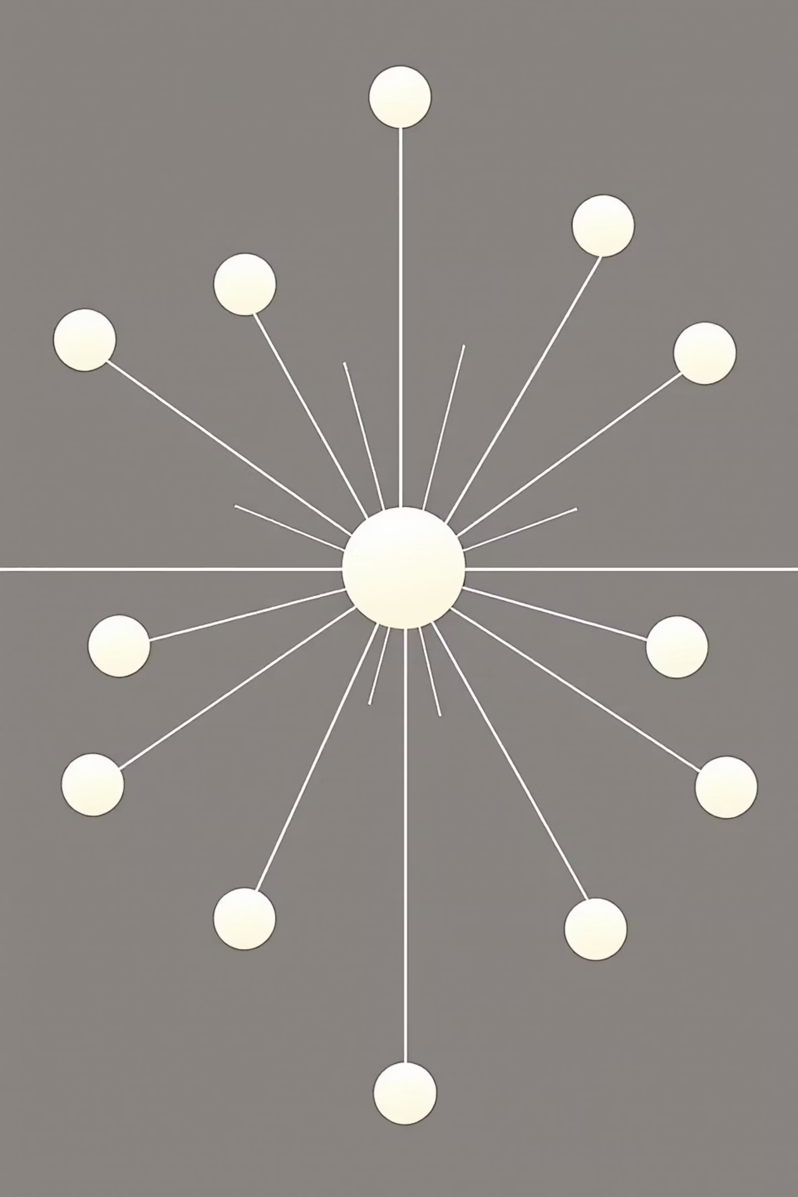
Integración Hub-and-Spoke
1
Descripción
Este modelo utiliza un "hub" central (nodo) para gestionar las conexiones entre varios "spokes" (nodos periféricos).
2
Ventajas
Simplifica la gestión de conexiones al centralizar el control en un único punto.
3
Desventajas
Si el hub falla, puede afectar a todos los spokes conectados, creando un punto único de fallo.

Slide 42

Integración Punto a Punto
1
Descripción
2
Ventajas
3
Desventajas
Conecta dos aplicaciones para compartir información directamente.
Sencillez en la implementación.
Dificultad para escalar y mantener al añadir nuevas aplicaciones.

Slide 43
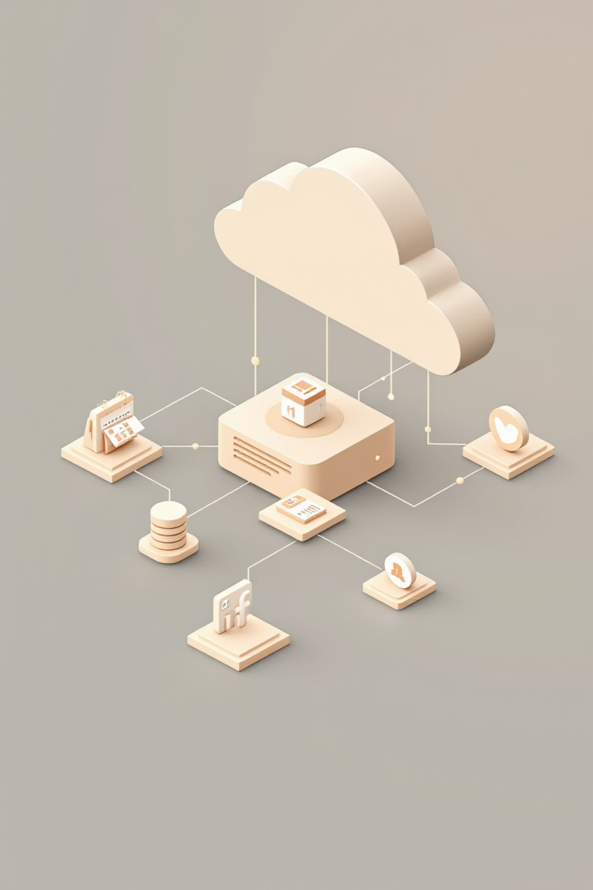



Plataforma de Integración como Servicio (iPaaS)
Proporciona una solución basada en la nube que permite conectar aplicaciones y datos a través de conectores y flujos de trabajo prediseñados.
Costos más bajos y tiempos de despliegue rápidos.
Dependencia del proveedor para la seguridad y fiabilidad.

Slide 44
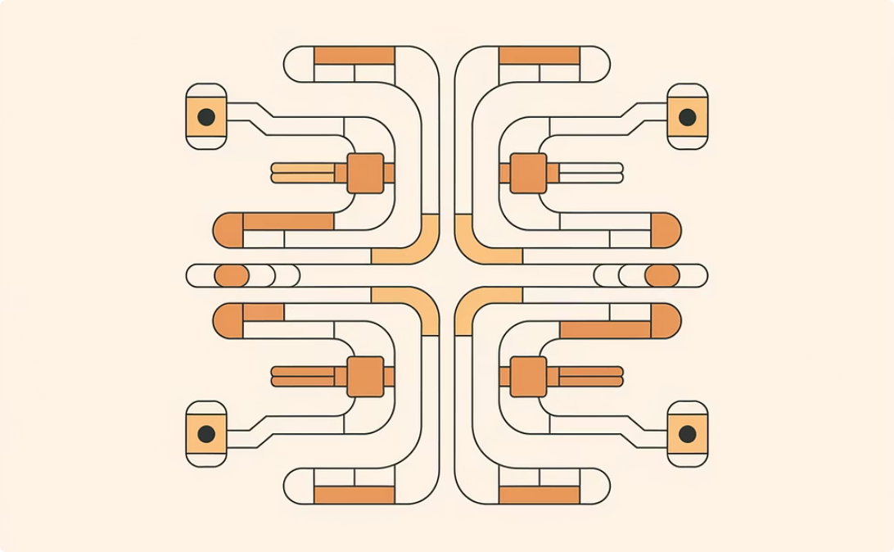
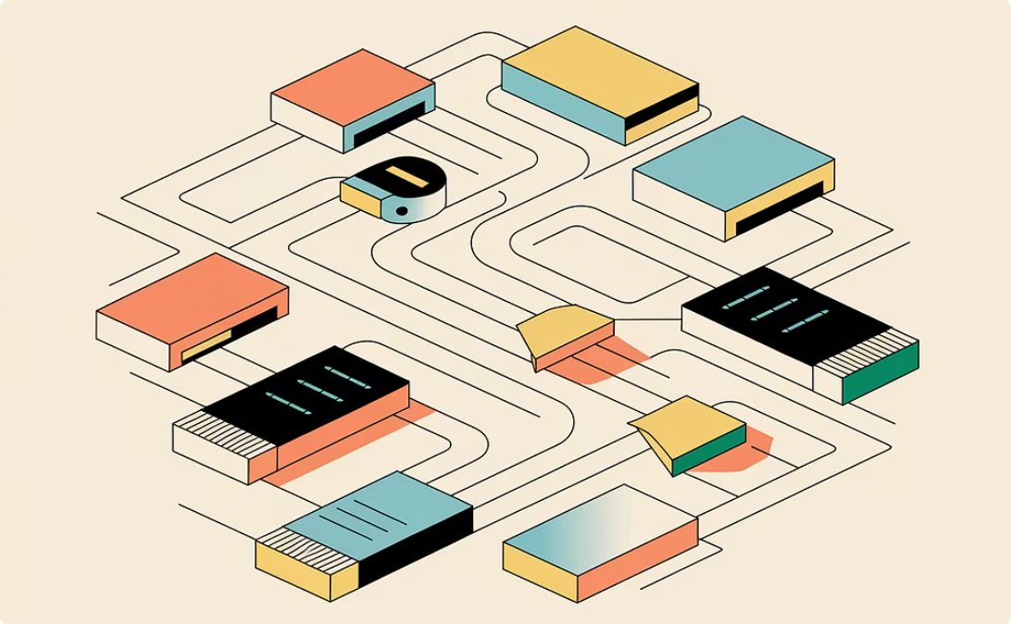
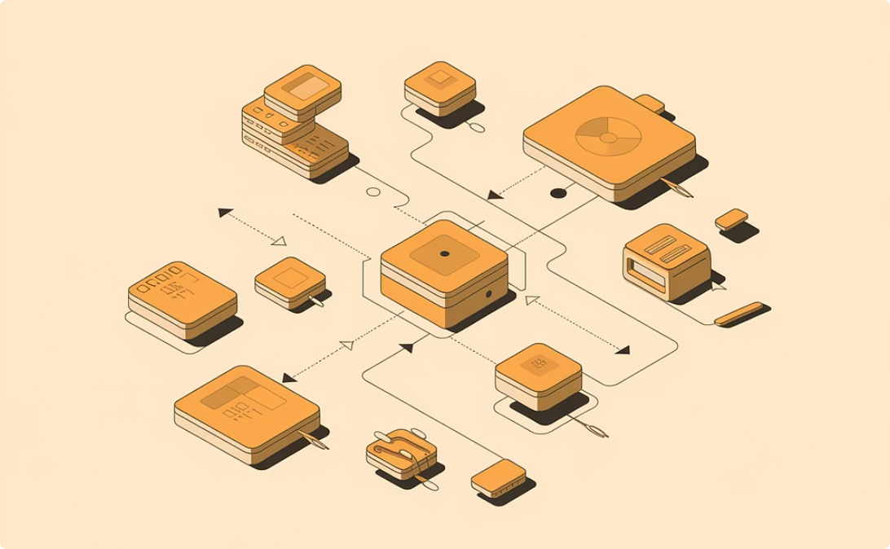
Bus de Servicios Empresariales (ESB)
Descripción
Ventajas
Desventajas
Un ESB actúa como intermediario, facilitando la comunicación entre diferentes aplicaciones. Transforma formatos de datos y enruta mensajes, mejorando la interoperabilidad entre sistemas.
Un ESB simplifica la integración entre sistemas heterogéneos, mejorando la flexibilidad y la escalabilidad.
La complejidad de la implementación y el mantenimiento del ESB pueden ser un desafío, especialmente en entornos grandes y complejos.

Slide 45
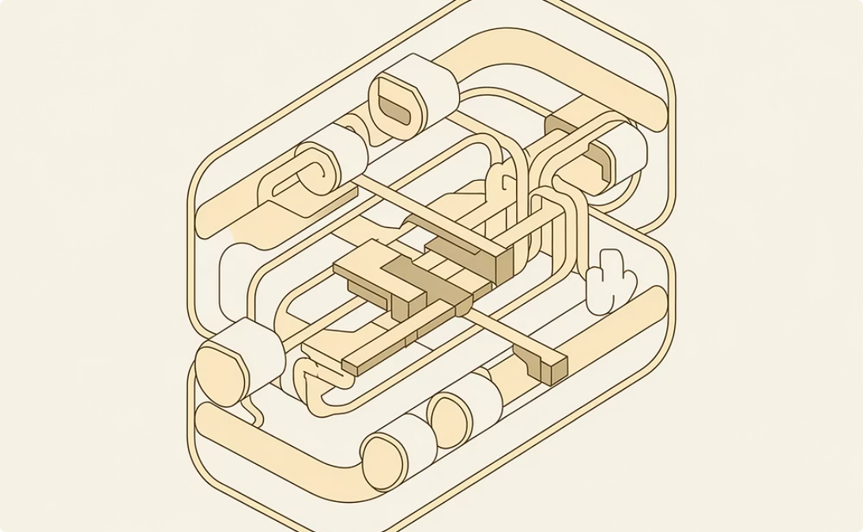
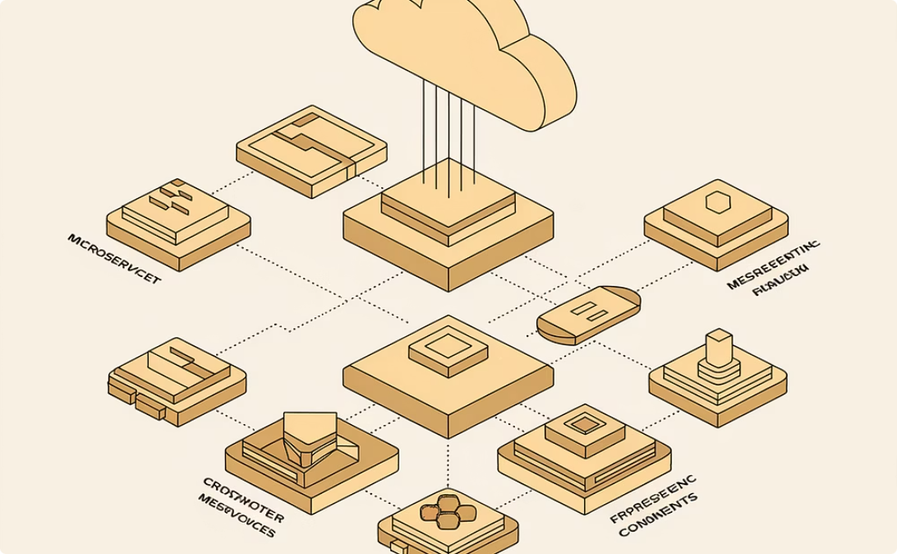
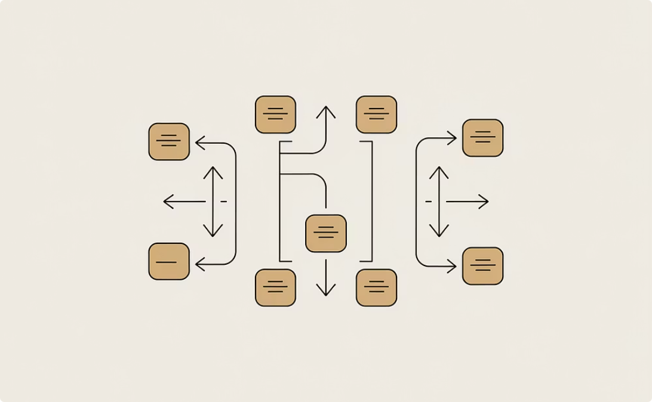
Agentes de Mensajes
¿Qué son?
Beneficios
Retos
Facilitan la comunicación asincrónica entre aplicaciones mediante colas de mensajes.
Permiten arquitecturas desacopladas y escalables.
Puede complicar la gestión del flujo de mensajes.

Slide 46




Desarrollo a Medida
Crear soluciones personalizadas para integrar sistemas específicos.
Adaptación exacta a las necesidades de la organización.
Puede ser costoso y requerir mucho tiempo.

Slide 47

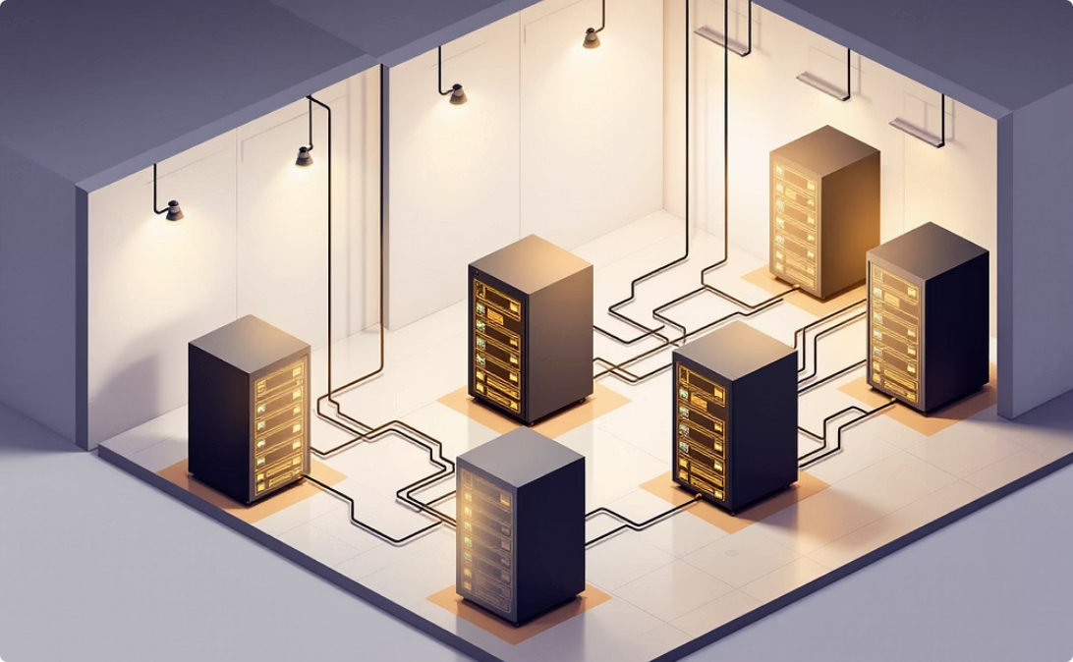

Patrón de Mensajería y Publicación/Suscripción
Descripción
Ventajas
Desventajas
Facilita la comunicación entre componentes mediante el intercambio de mensajes o eventos.
Desacoplamiento y escalabilidad.
Puede ser complejo gestionar el flujo de eventos.

Slide 48


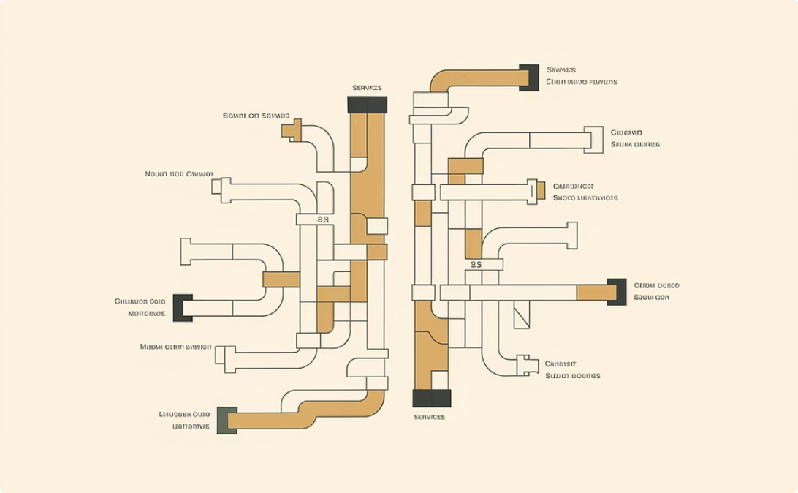
Actividad de clase 1: (+5 puntos primer 25%)
1. Selección de Aplicación
2. Investigación
3. Análisis de Componentes
Escoja una app que le guste (redes sociales, Streaming de vídeo o de Música, etc..)
Investigue qué tipo de arquitectura de software utiliza
Describa los componentes

Slide 49



Actividad de clase 2: (+5 puntos primer 25%)
Selección de Diagrama UML
La Ciudad como Sistema
Análisis y Discusión
Clases
Representar una ciudad como un sistema de software, donde diferentes zonas representan subsistemas (transporte, energía, residencial). Utilizar Legos u otros elementos para construir la ciudad y desarrollar el diagrama UML correspondiente.
Interacción entre subsistemas
Dependencias
Gestión de fallos y recursos
Componentes
Puntos de falla y cuellos de botella
Resiliencia y tolerancia a fallos

